Slide 1
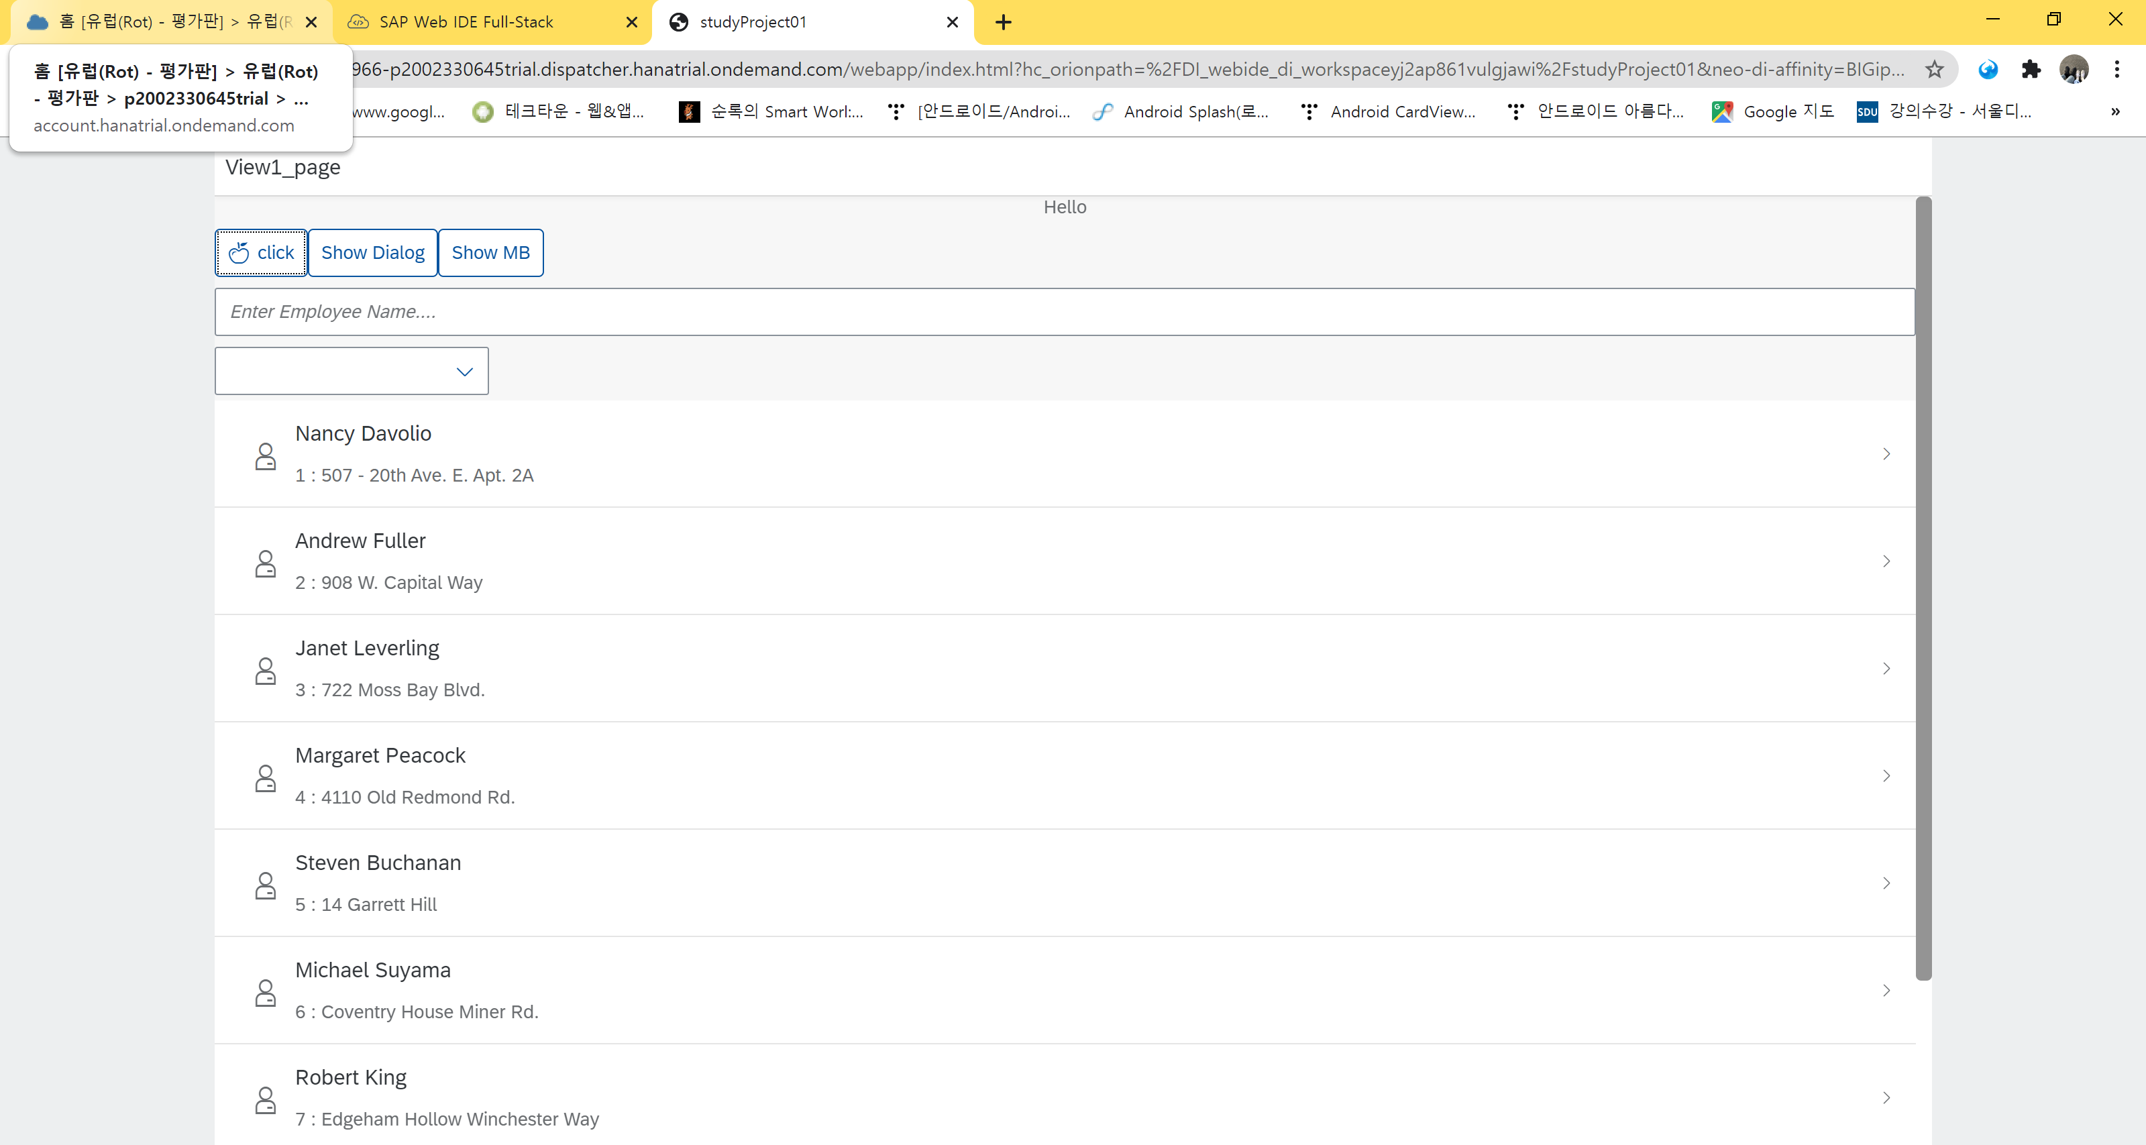

Slide 2
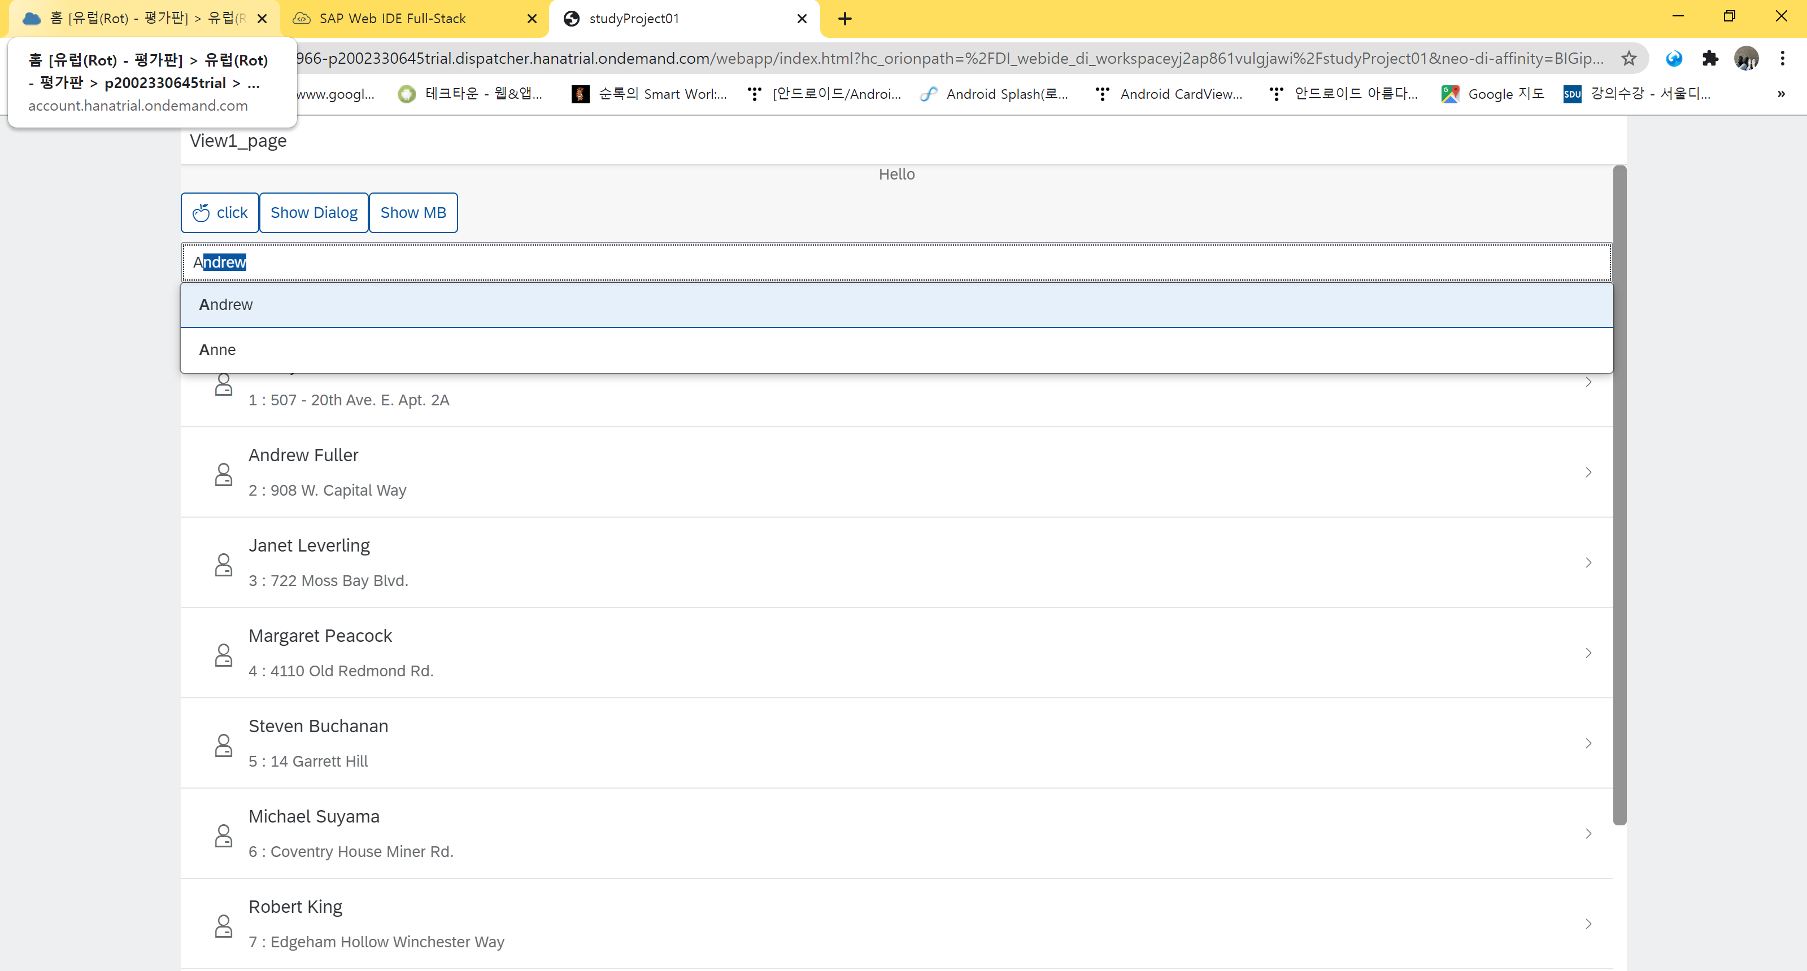

Slide 3
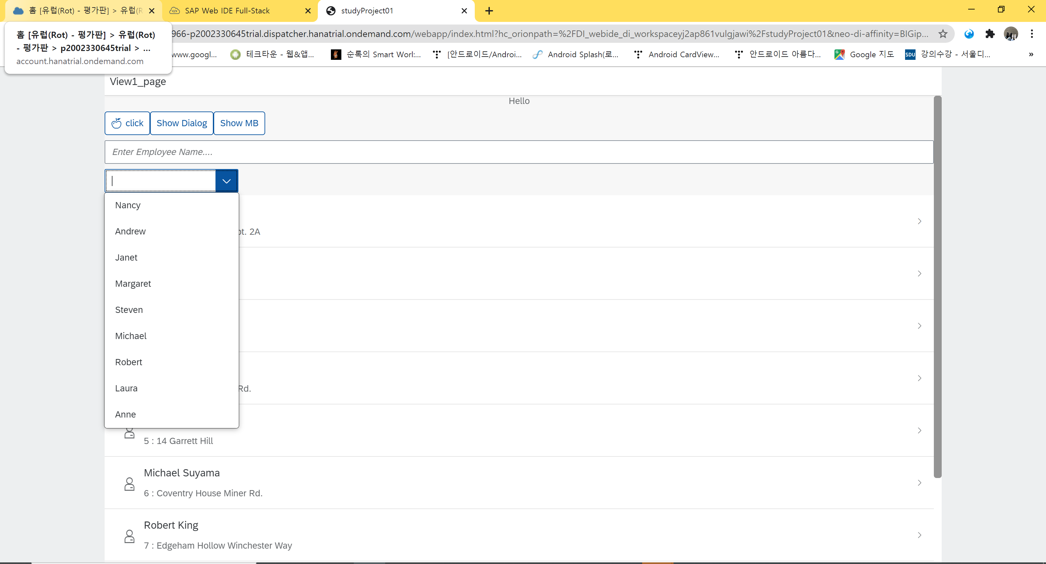

Slide 4
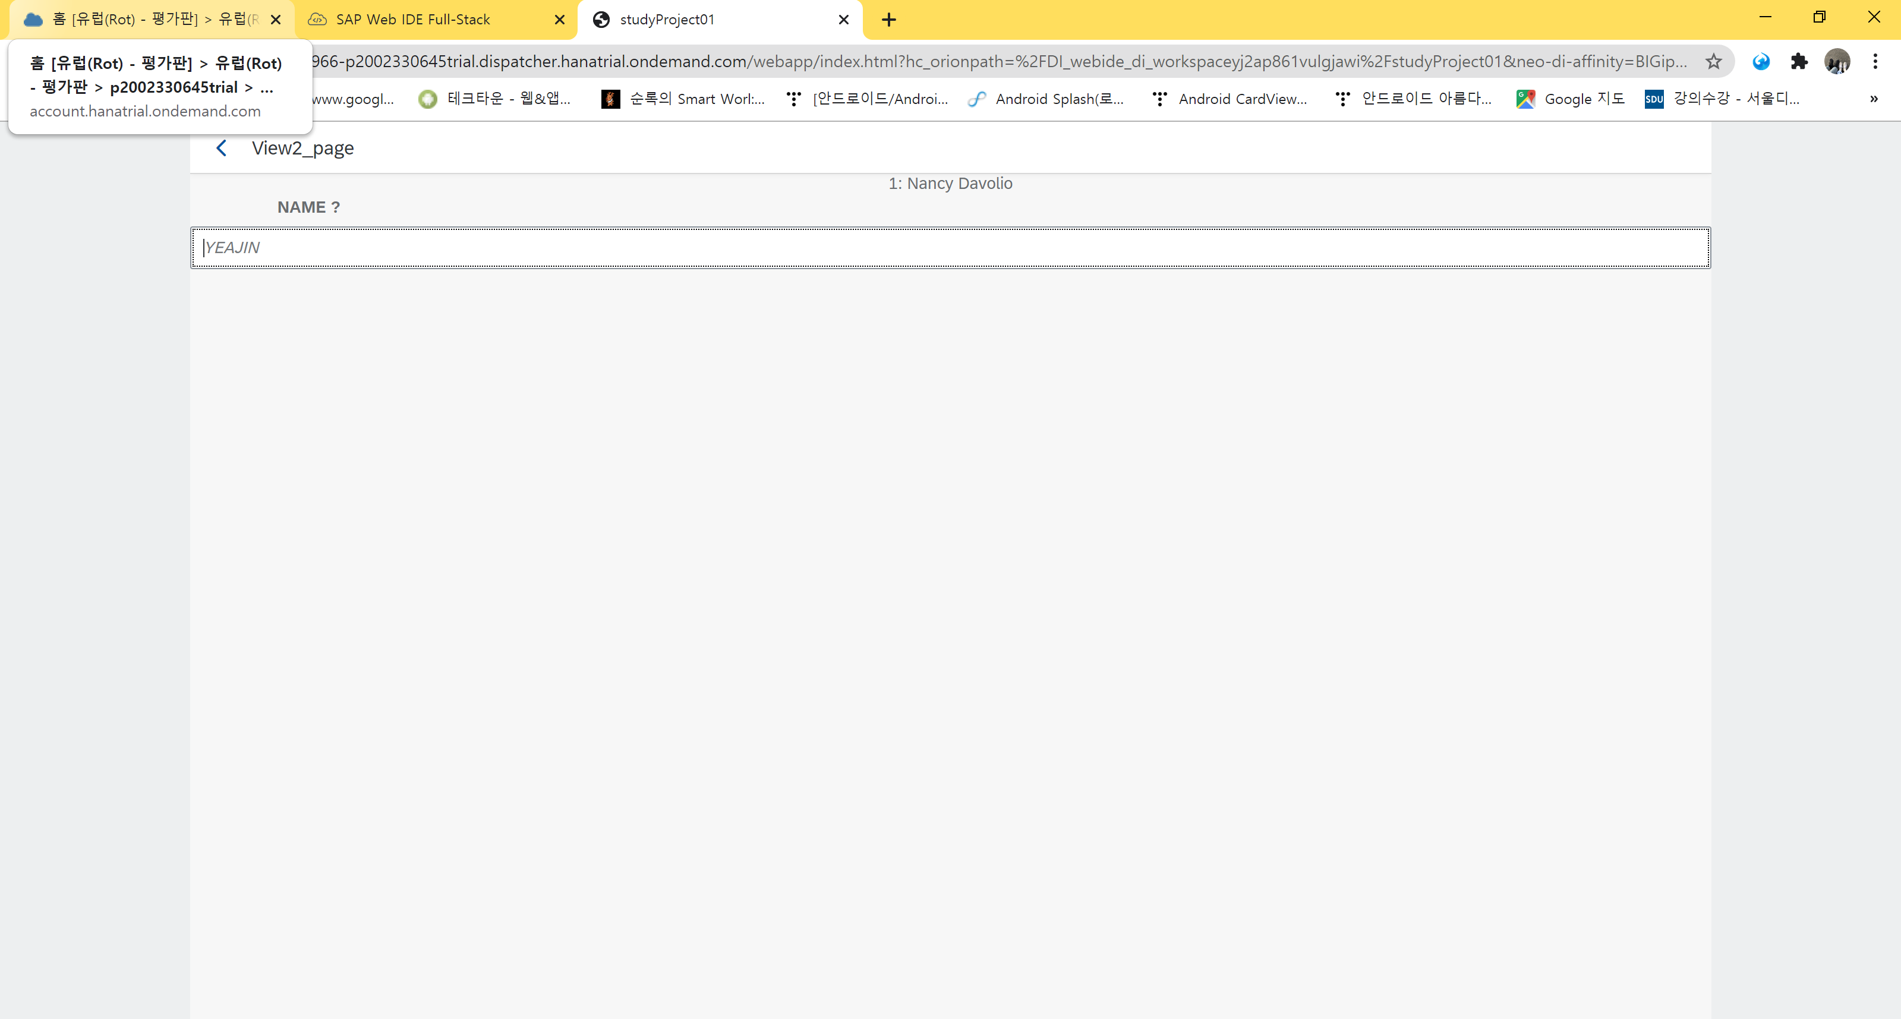

Slide 6
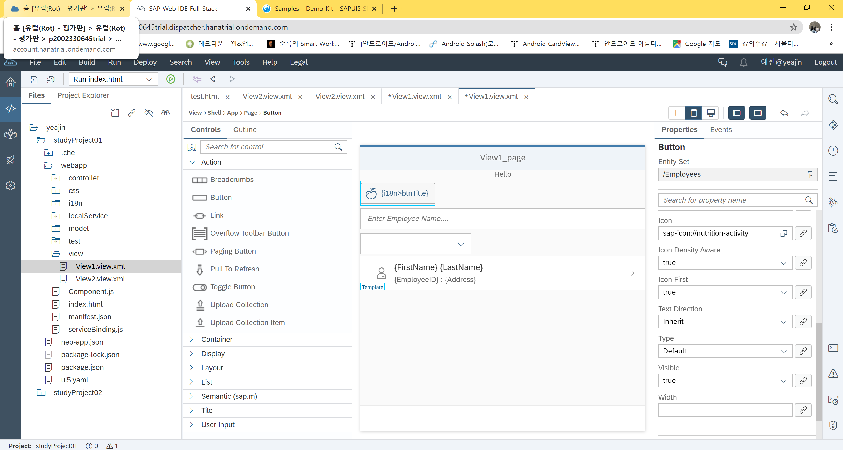
Notes:
Icon custom 가능하나 랜더링 시 오래 걸릴 수 있음

Slide 7
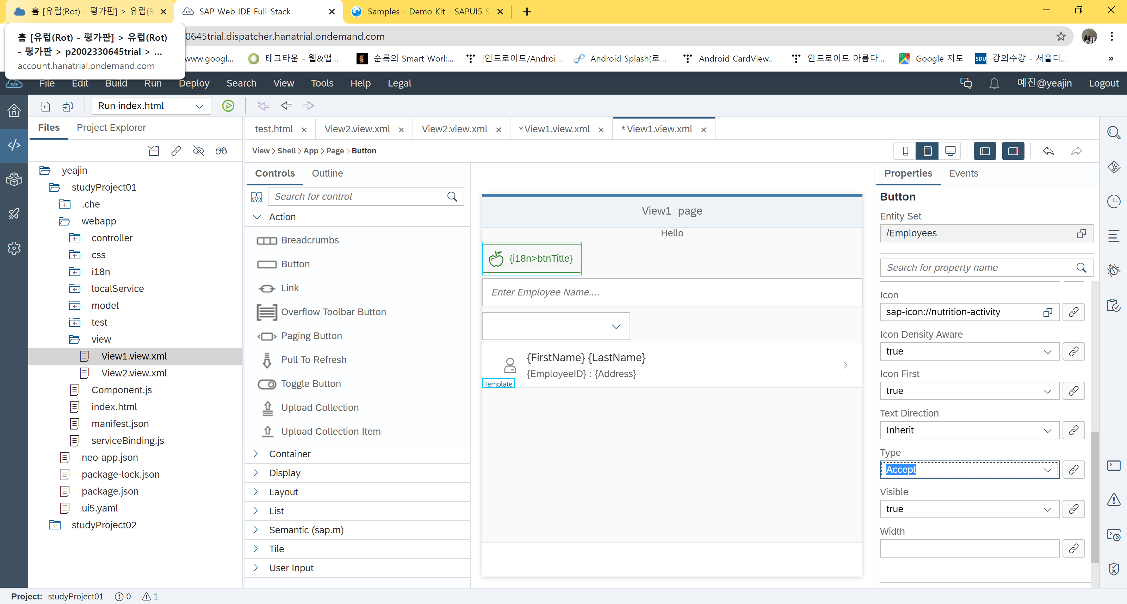
Notes:
승인하는 버튼 포맷 type : accept
Button 의 style로 생성할 수 있다

Slide 8
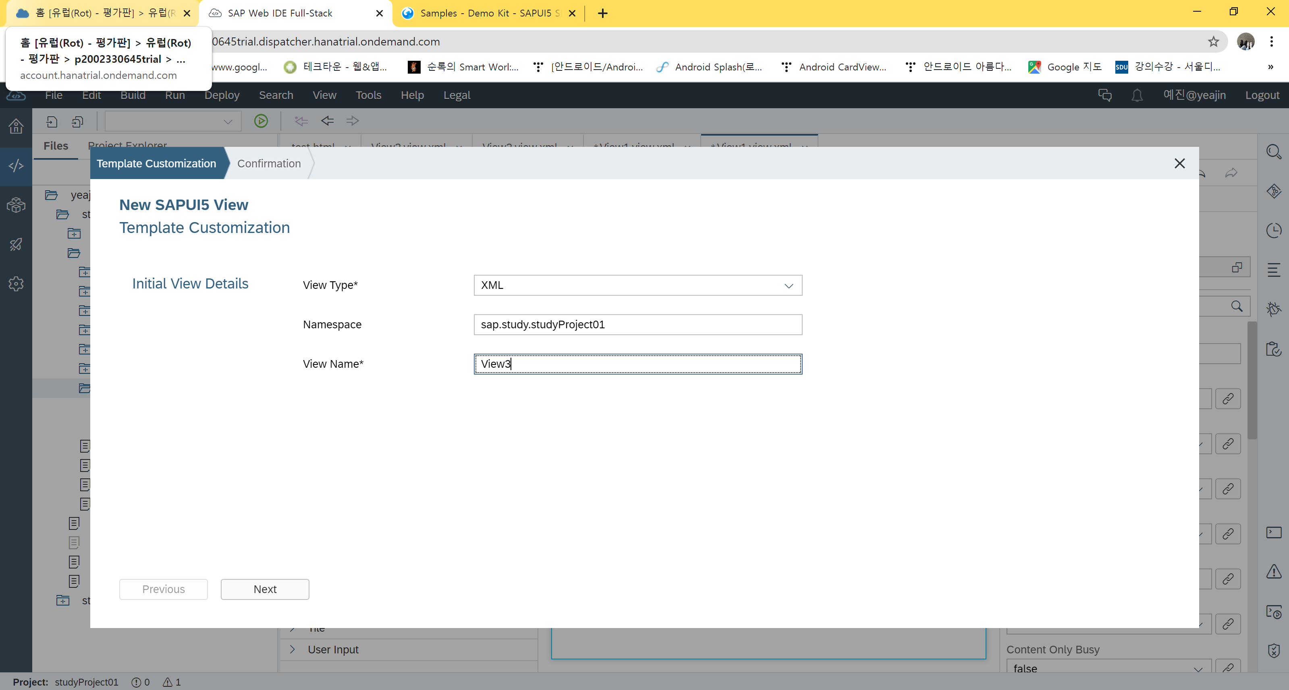

Slide 9
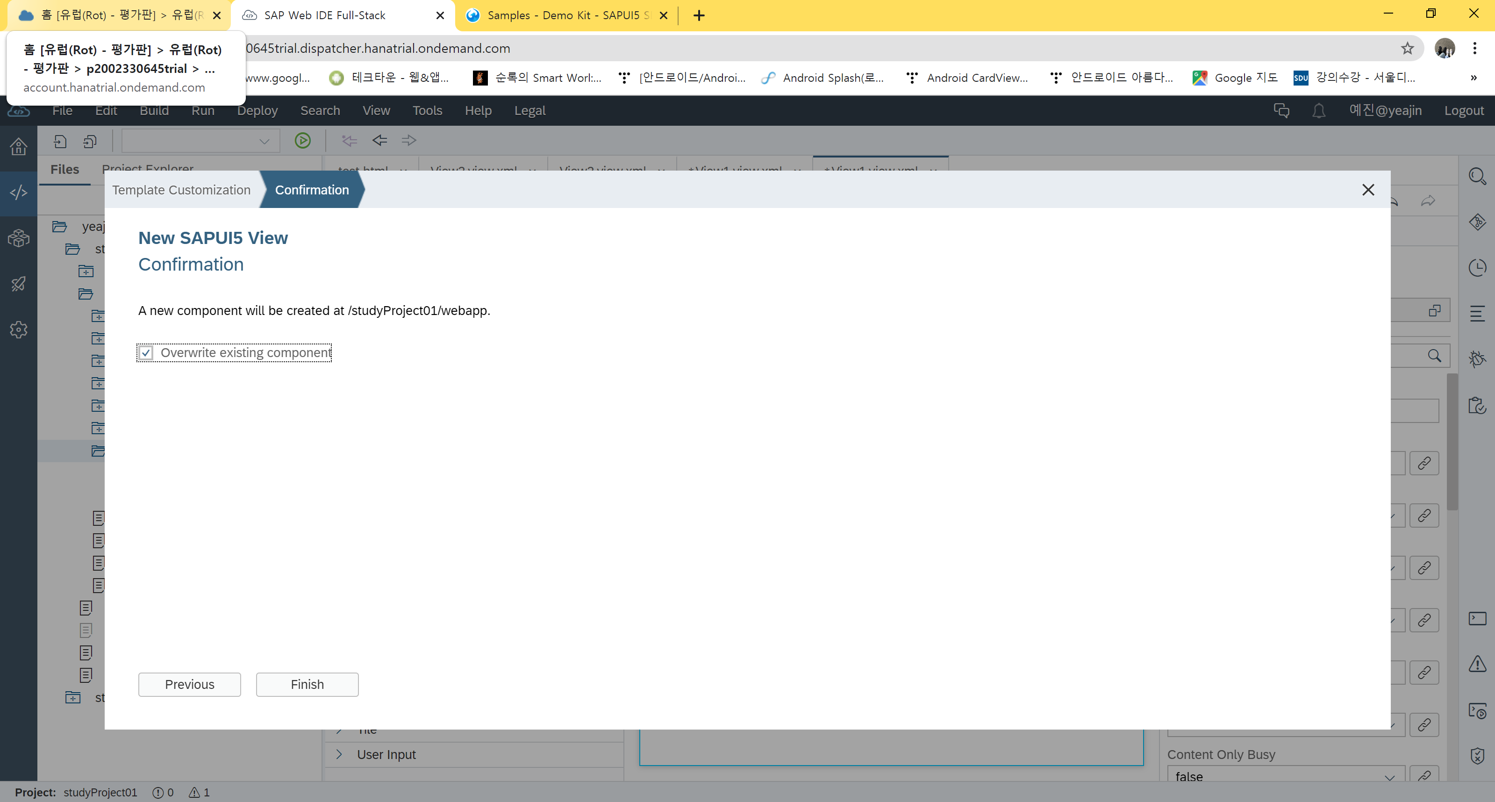

Slide 10
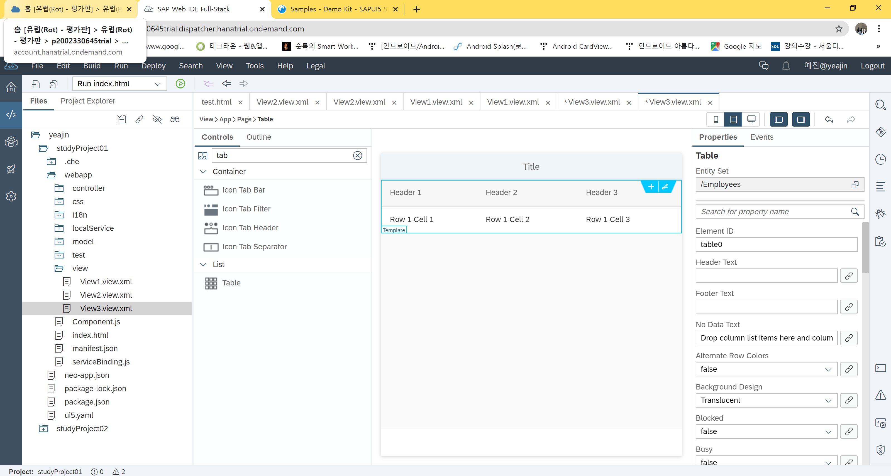
Notes:
Table은 standard column list

Slide 11
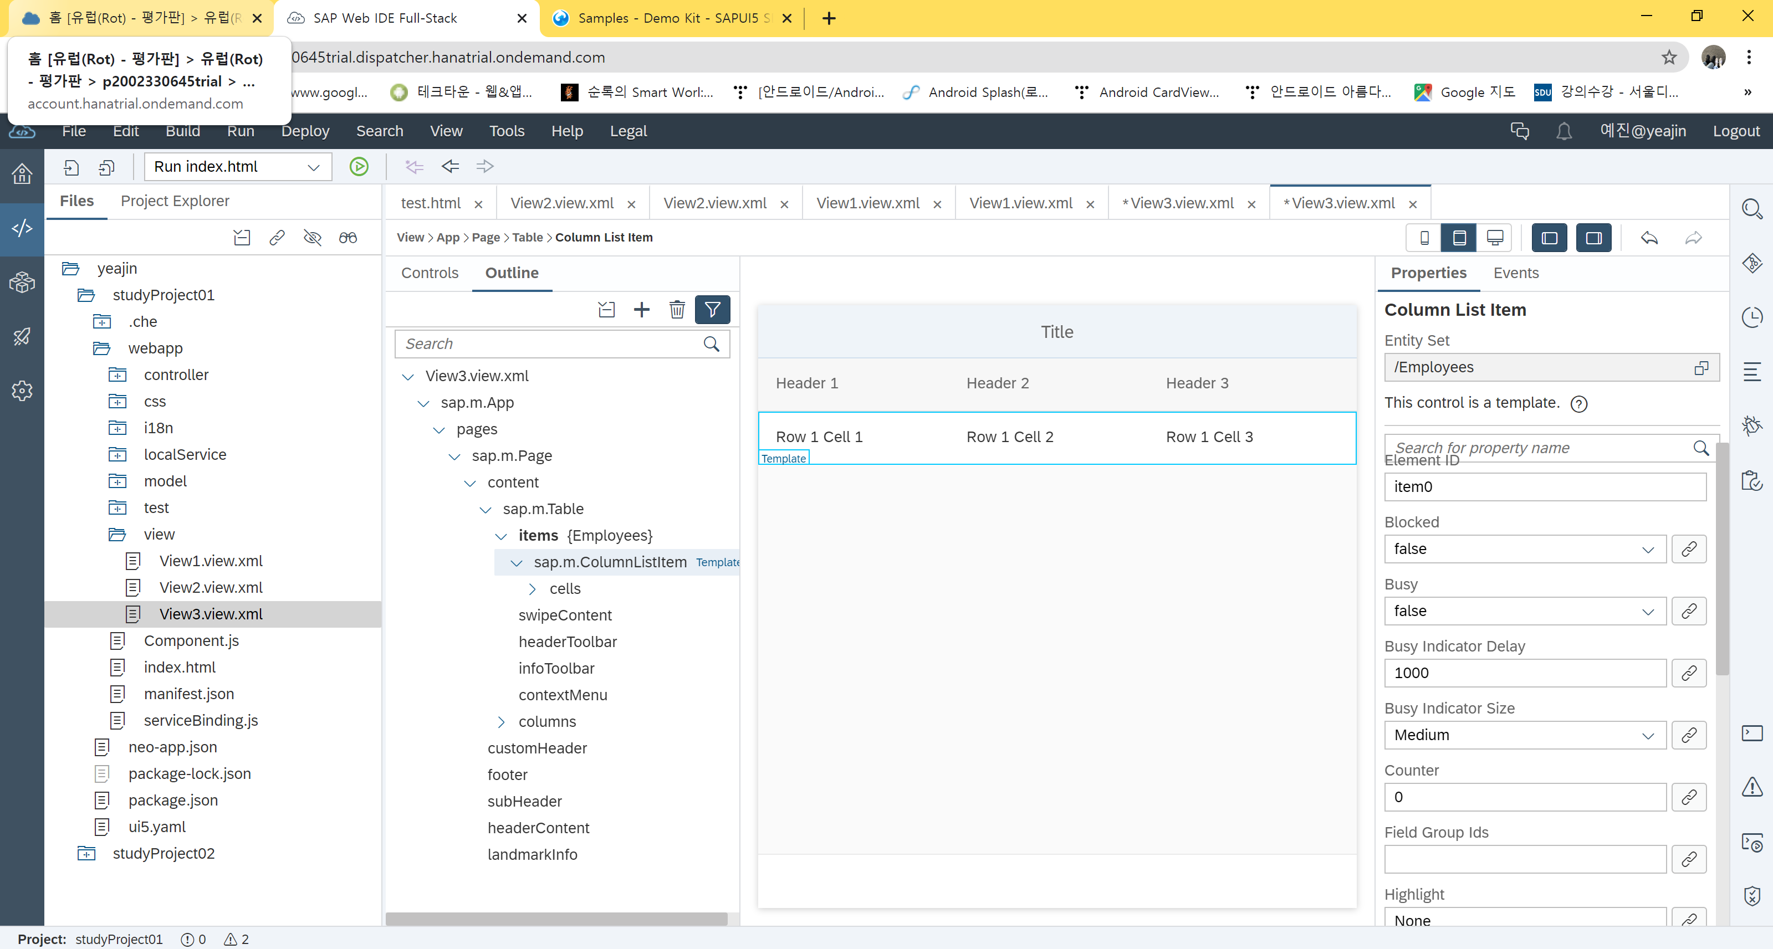
Notes:
Template을 복제해서 사용하기 위해서는
Table 이하의 items 내의 sap.m.clolumnlistitem을 선택해야 변경해준다

Slide 12
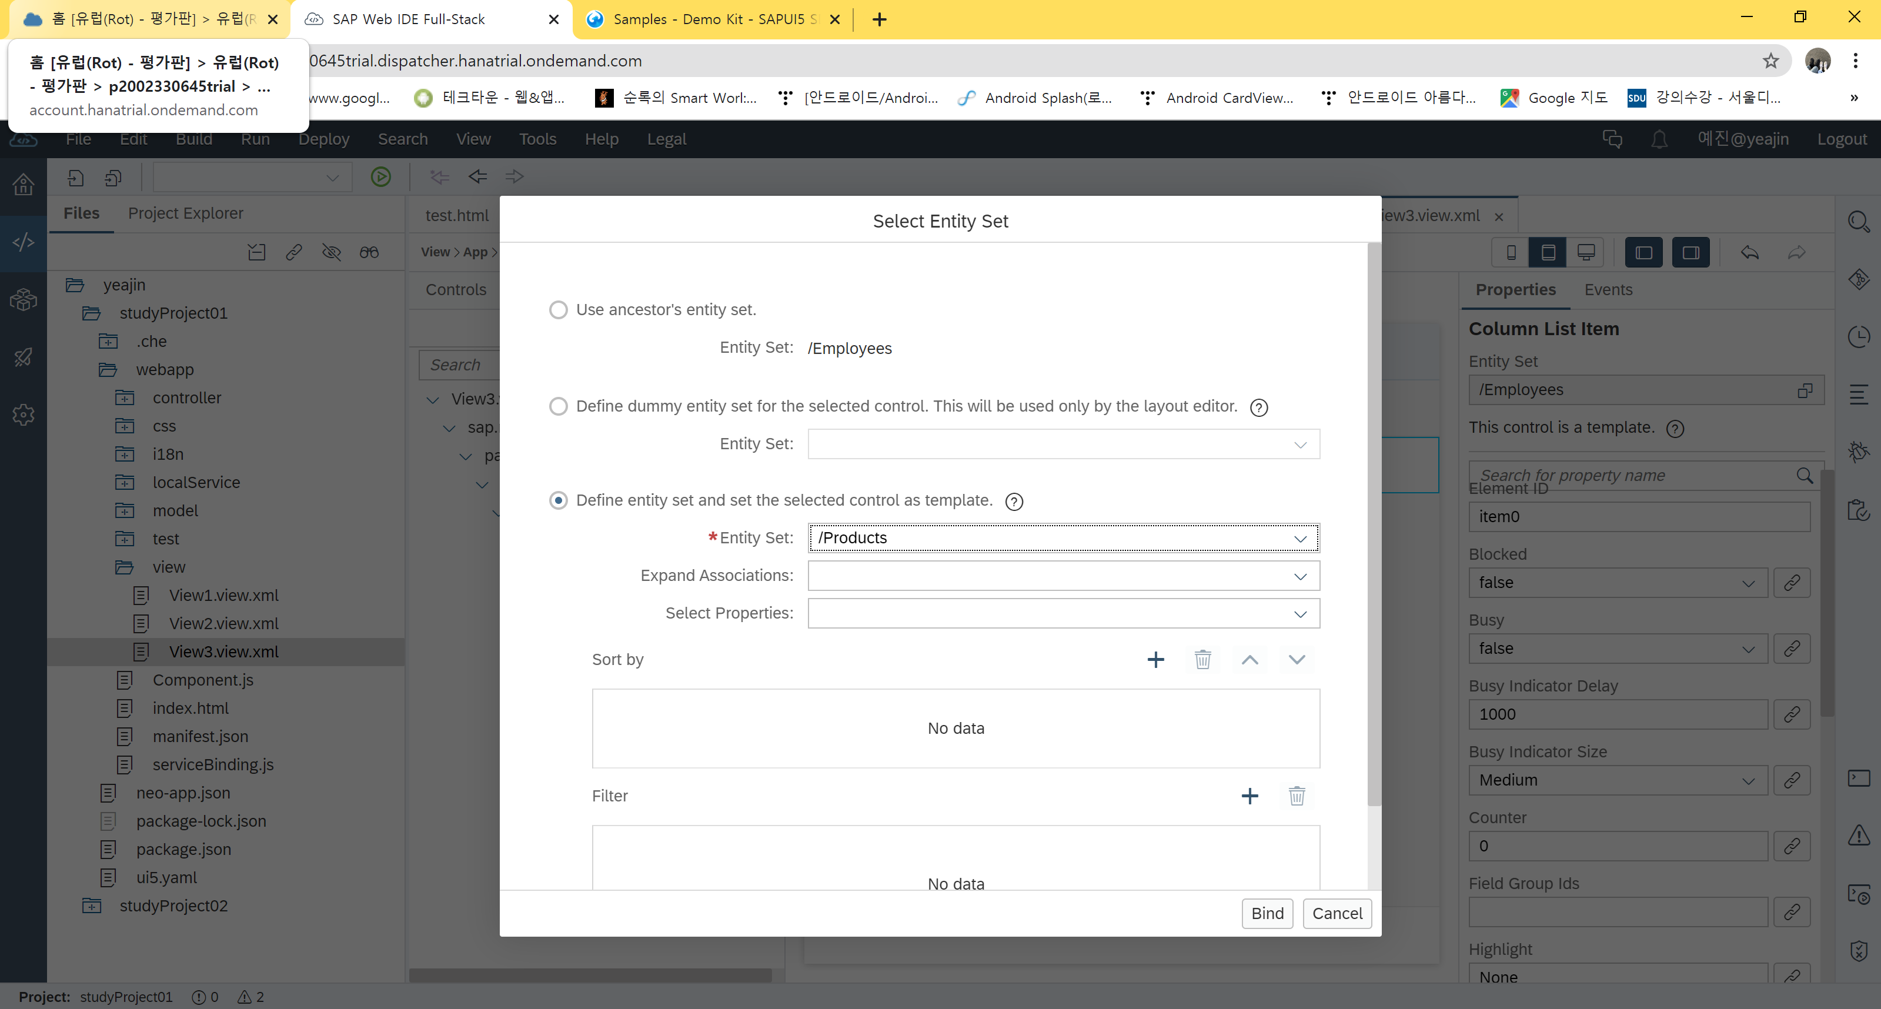

Slide 13
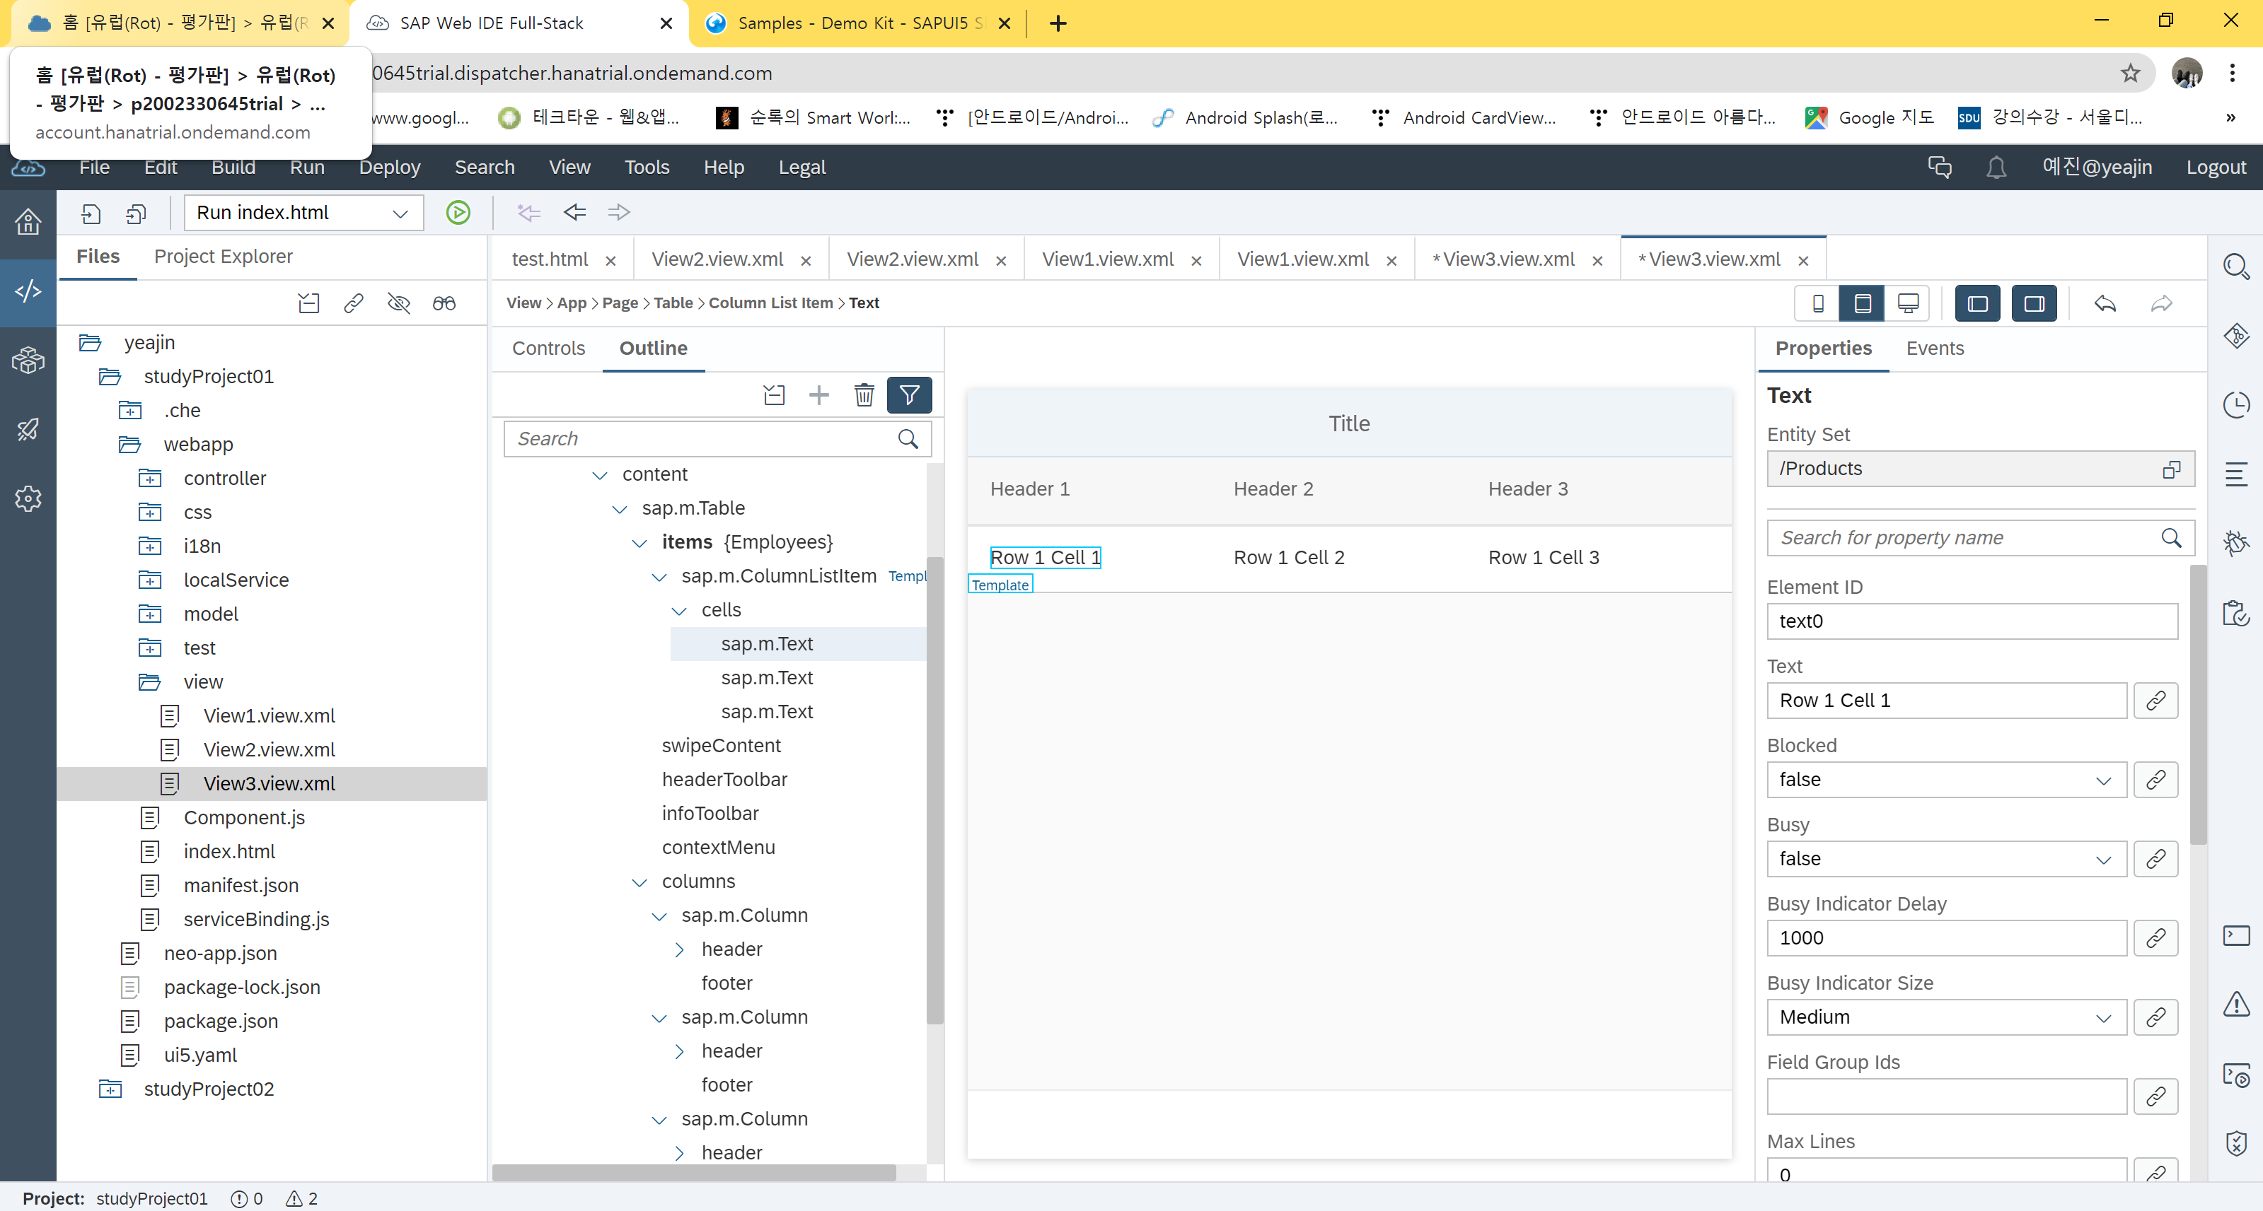

Slide 14
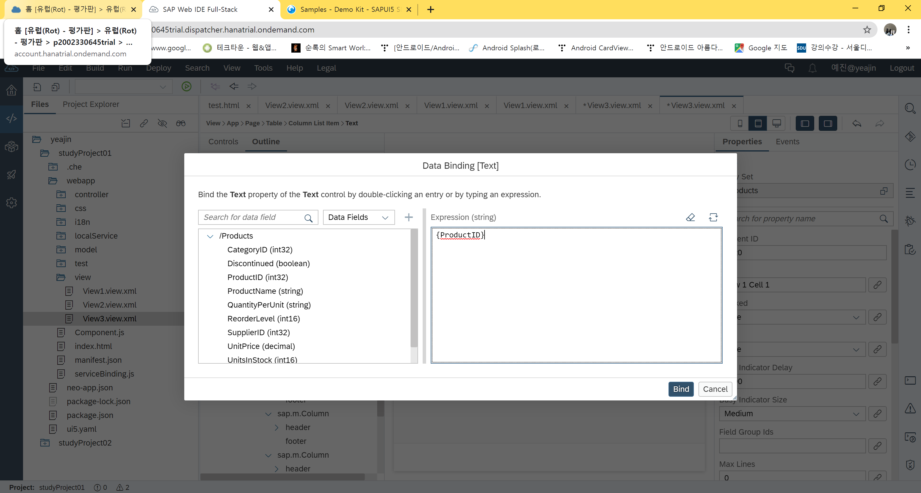

Slide 15
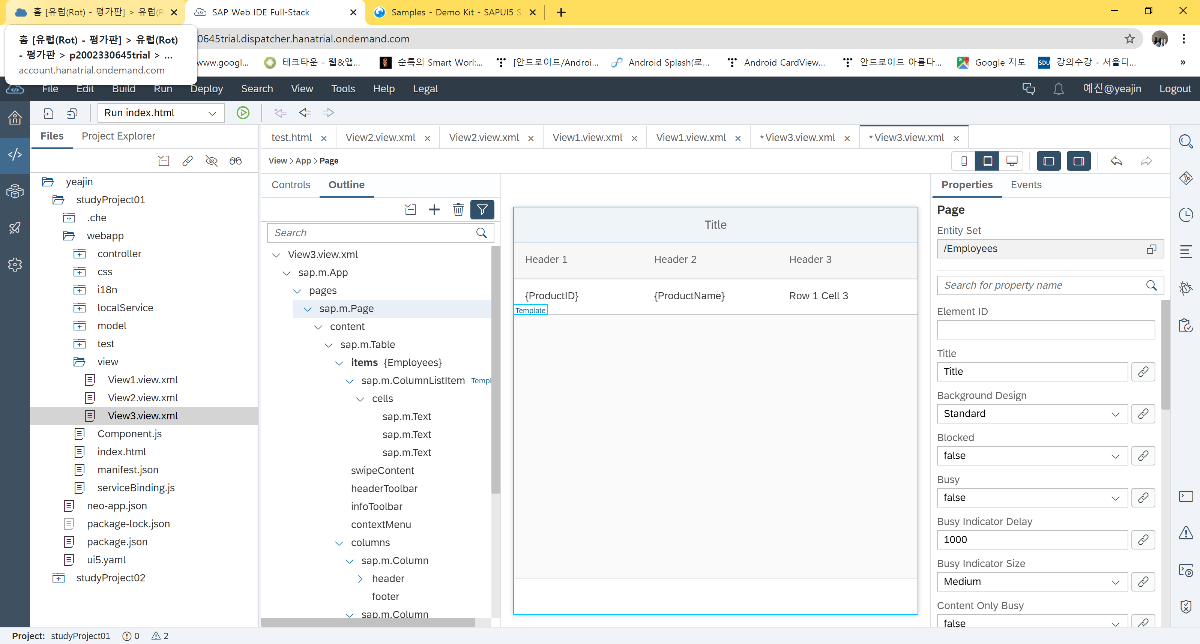

Slide 16
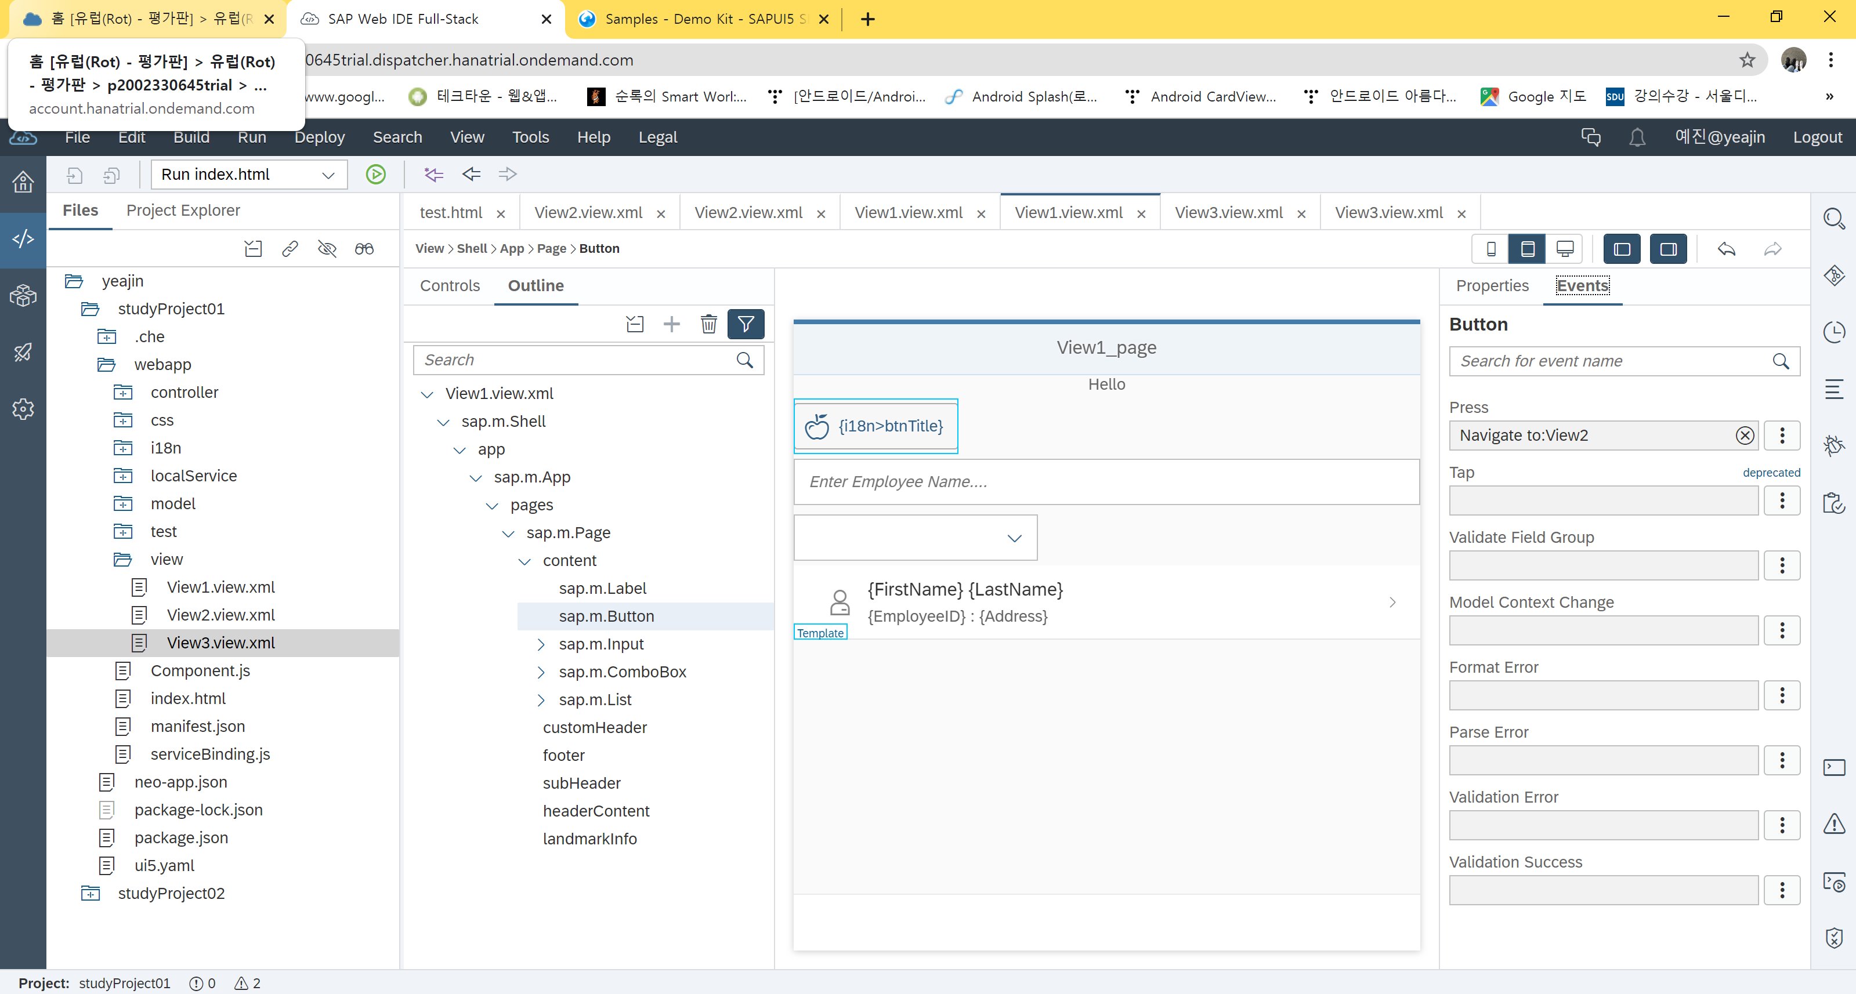

Slide 17
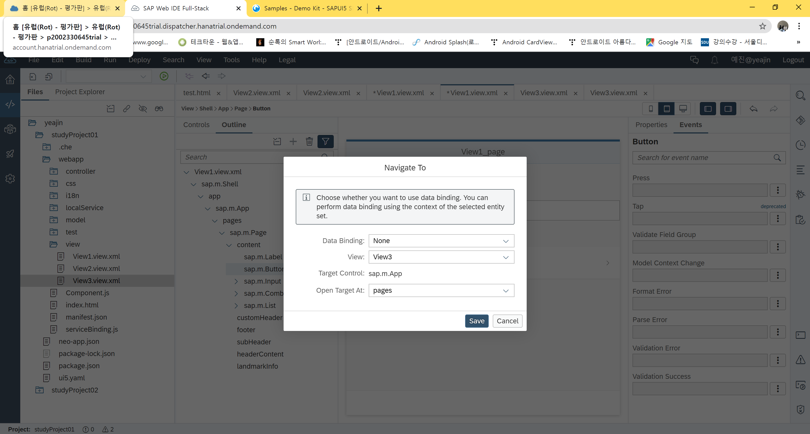

Slide 18
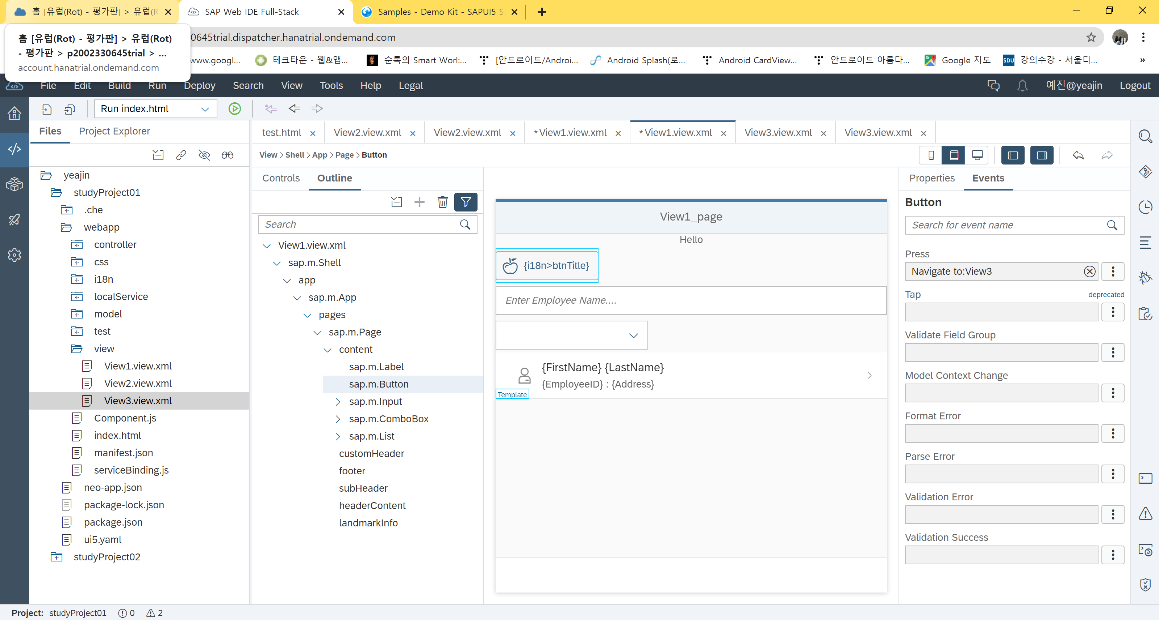

Slide 19
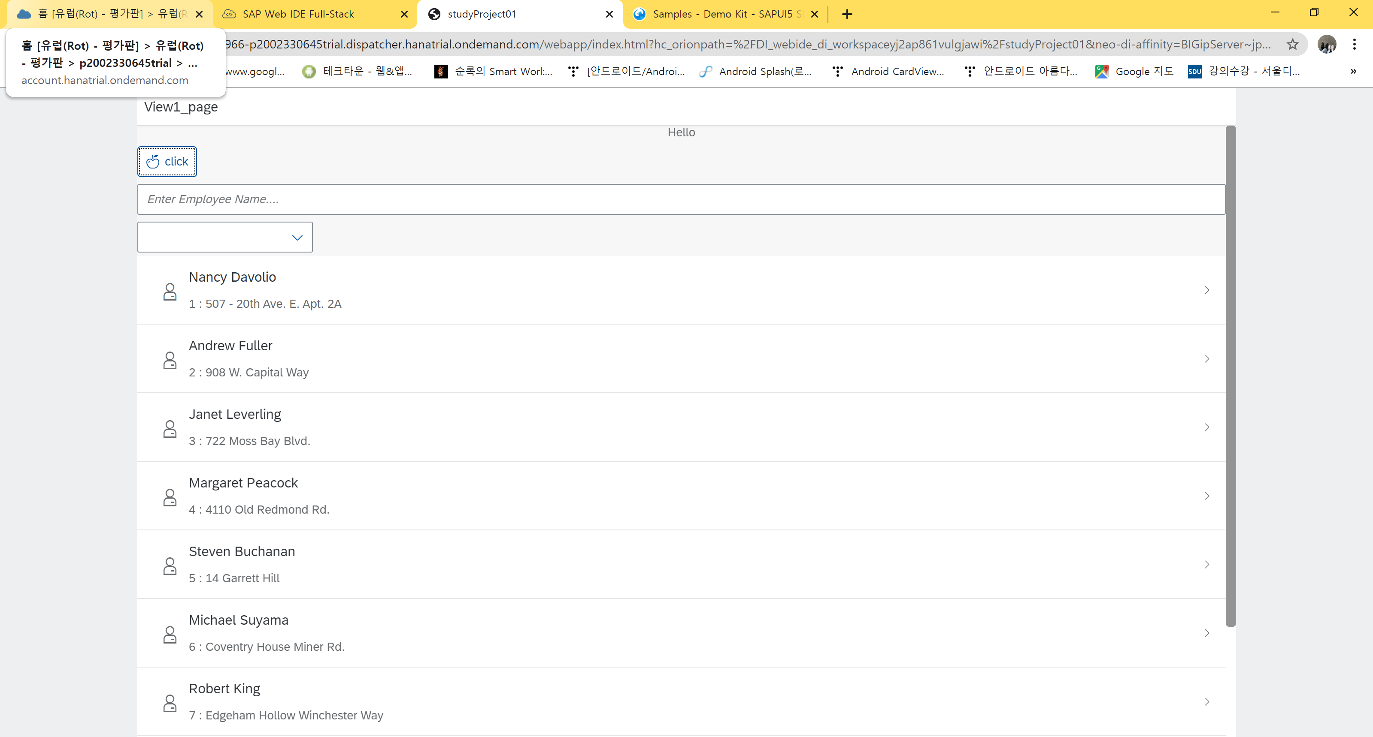

Slide 20
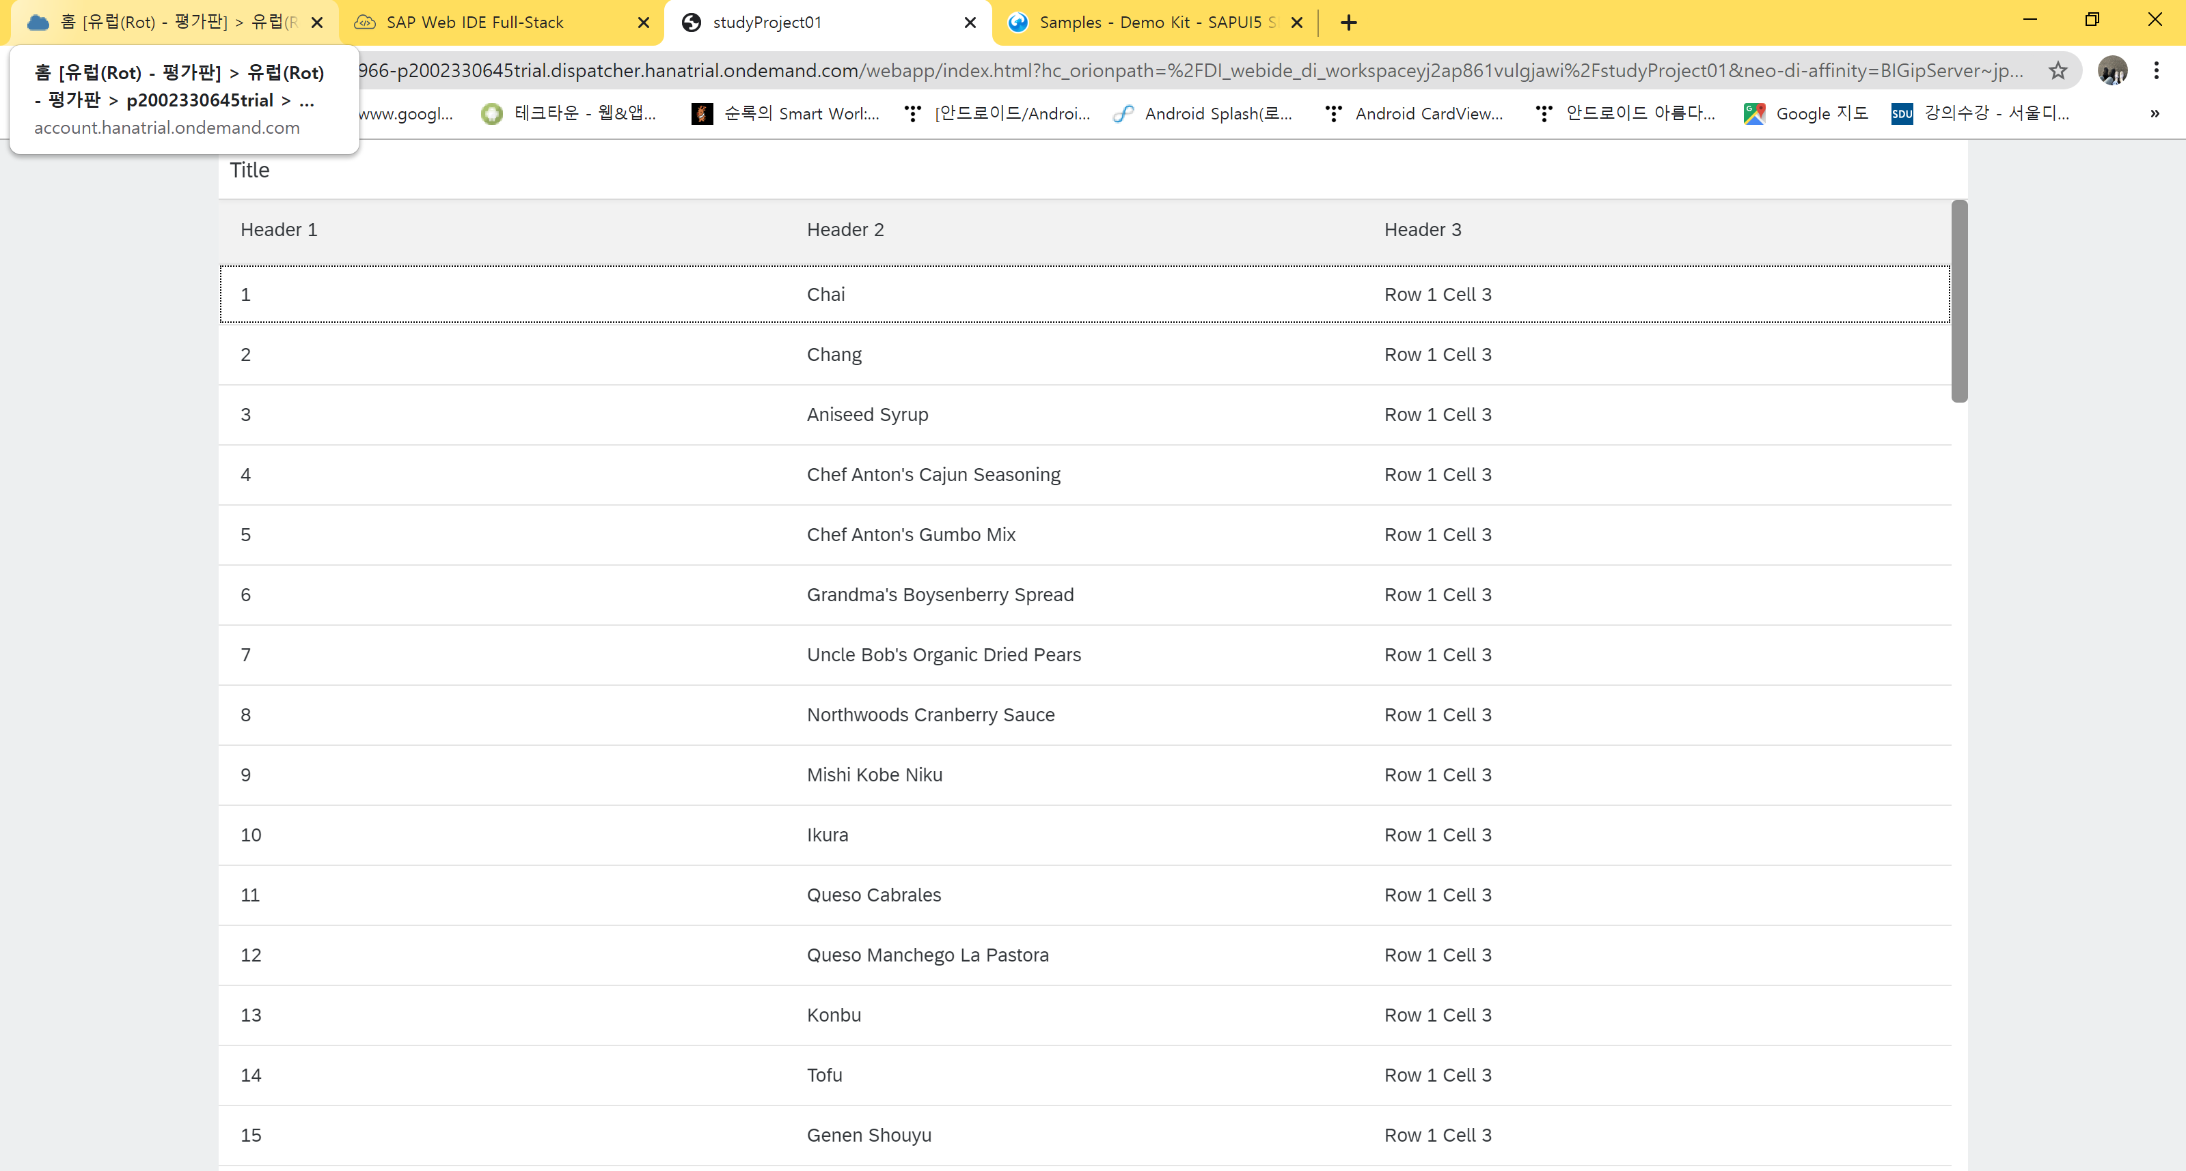

Slide 21
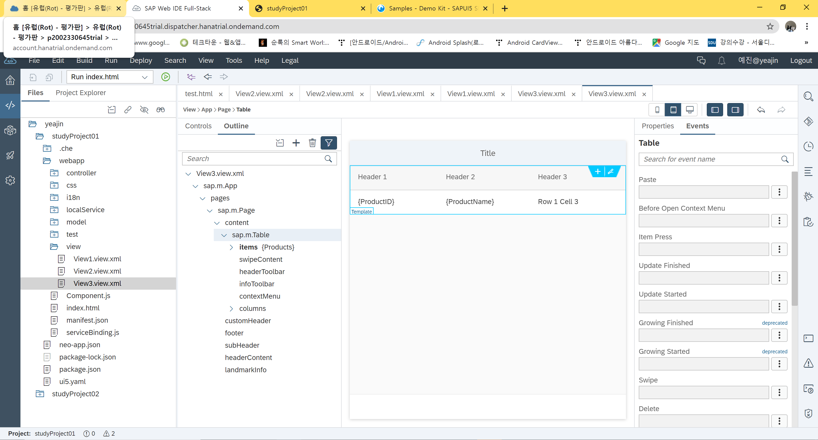

Slide 22
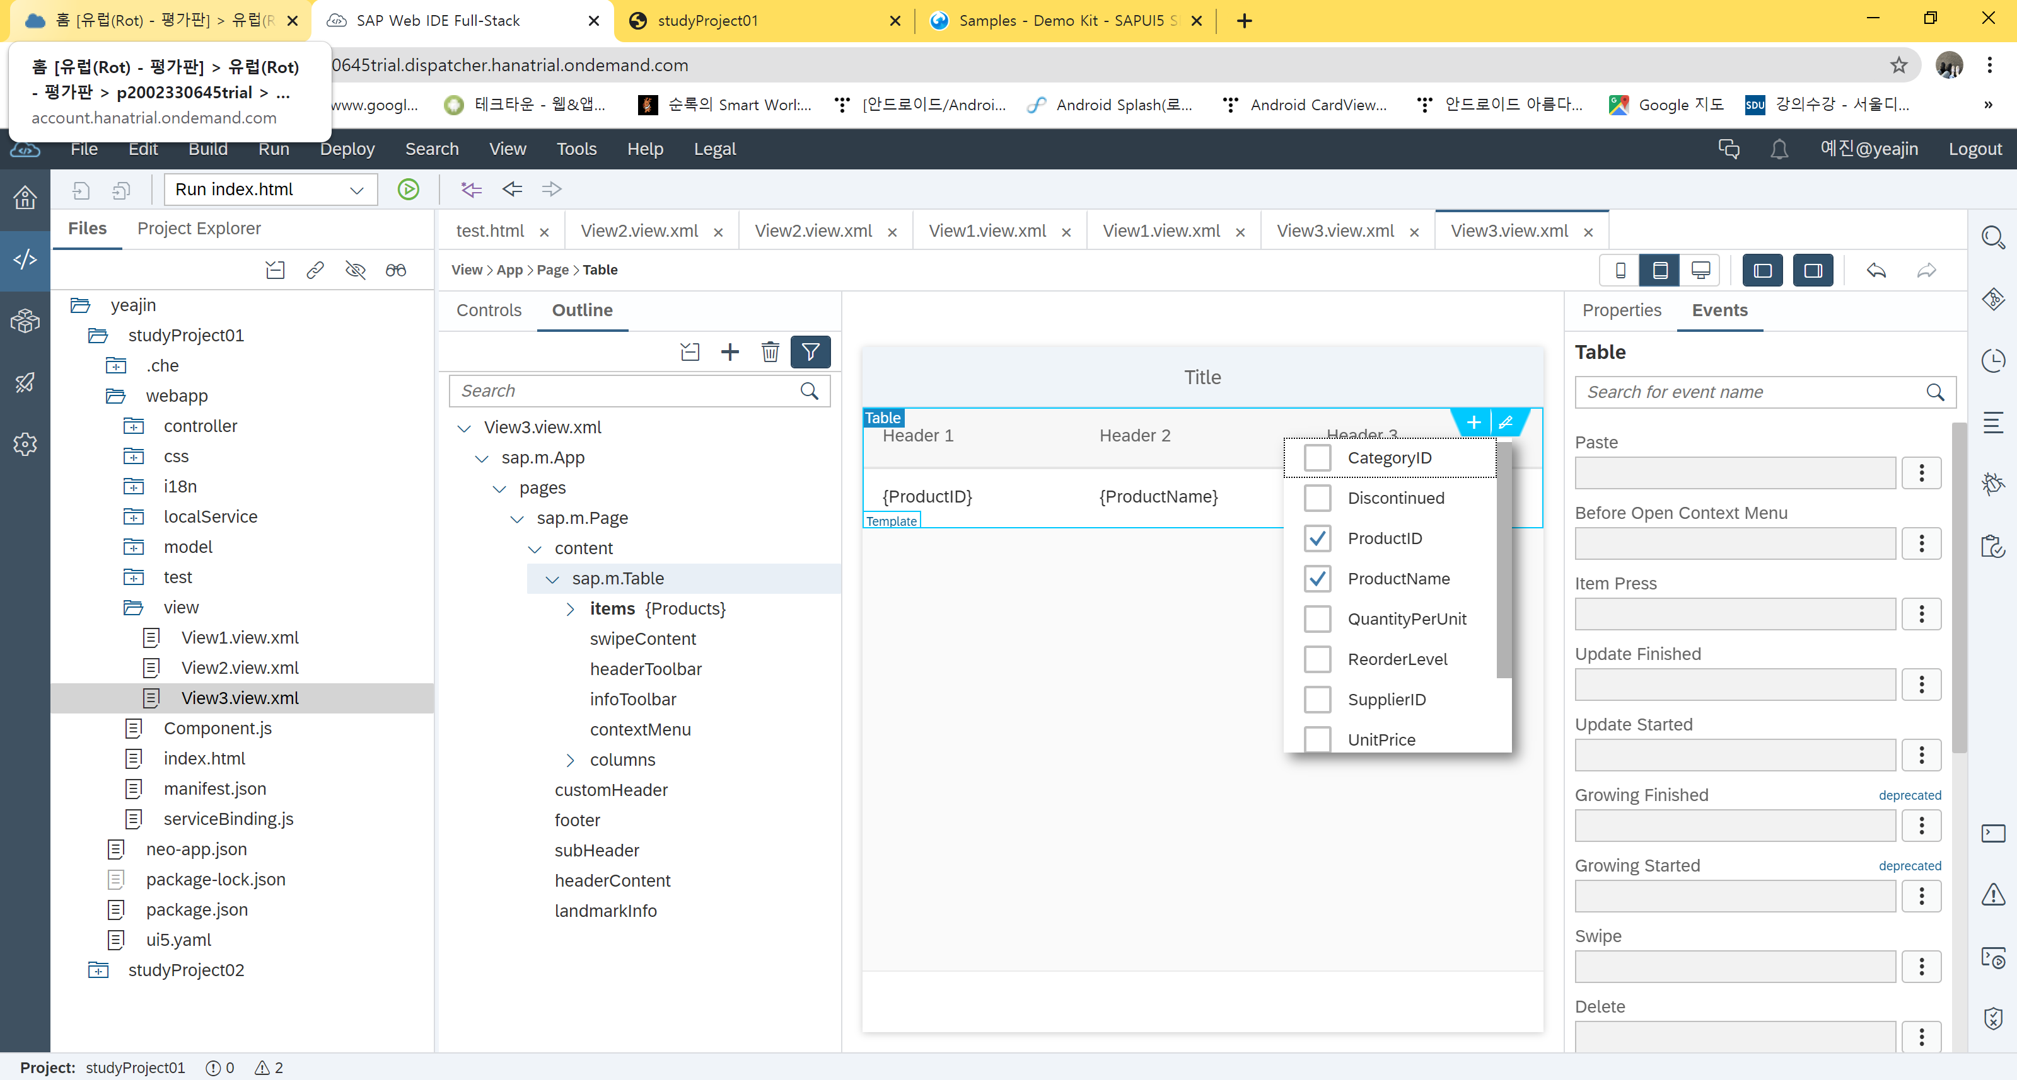

Slide 23
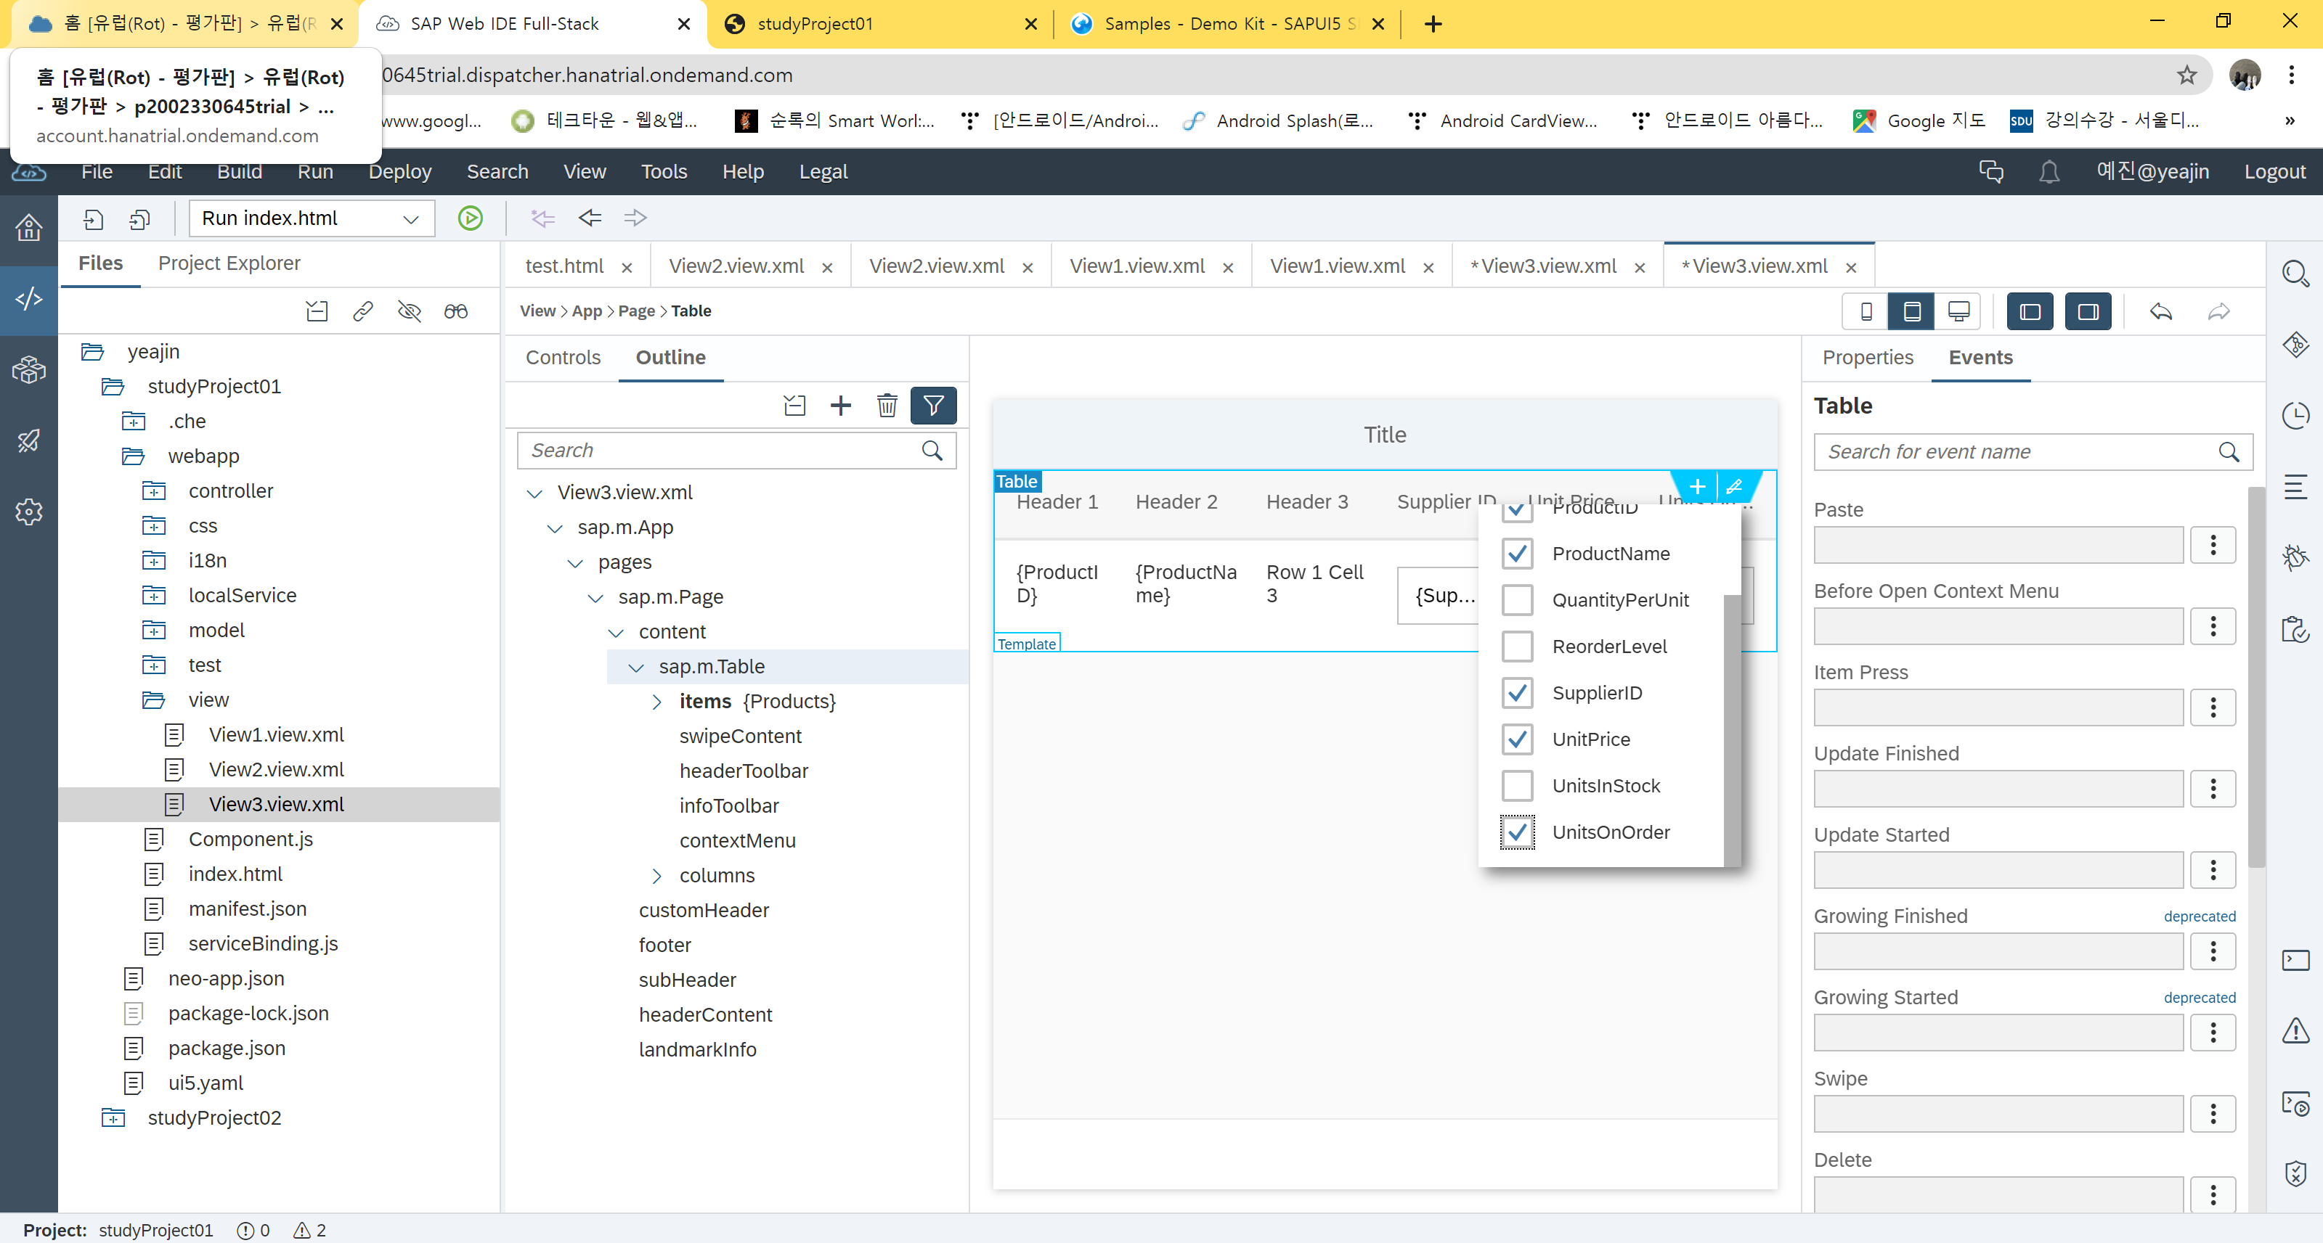

Slide 24
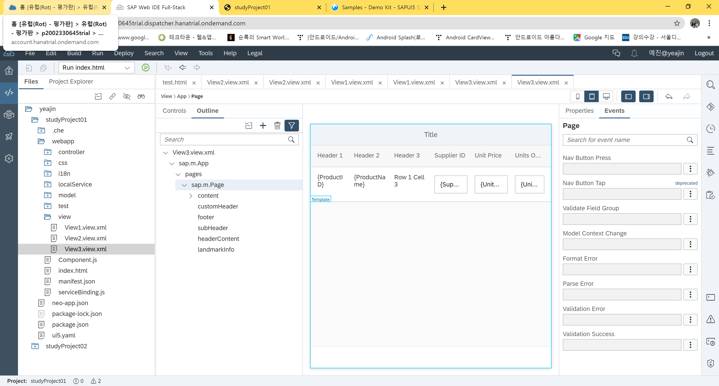

Slide 25
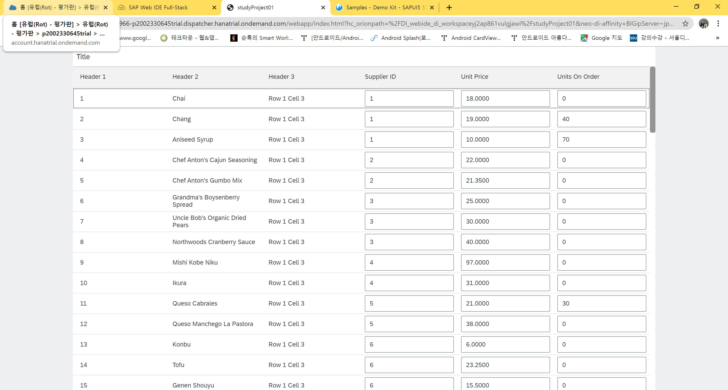

Slide 26
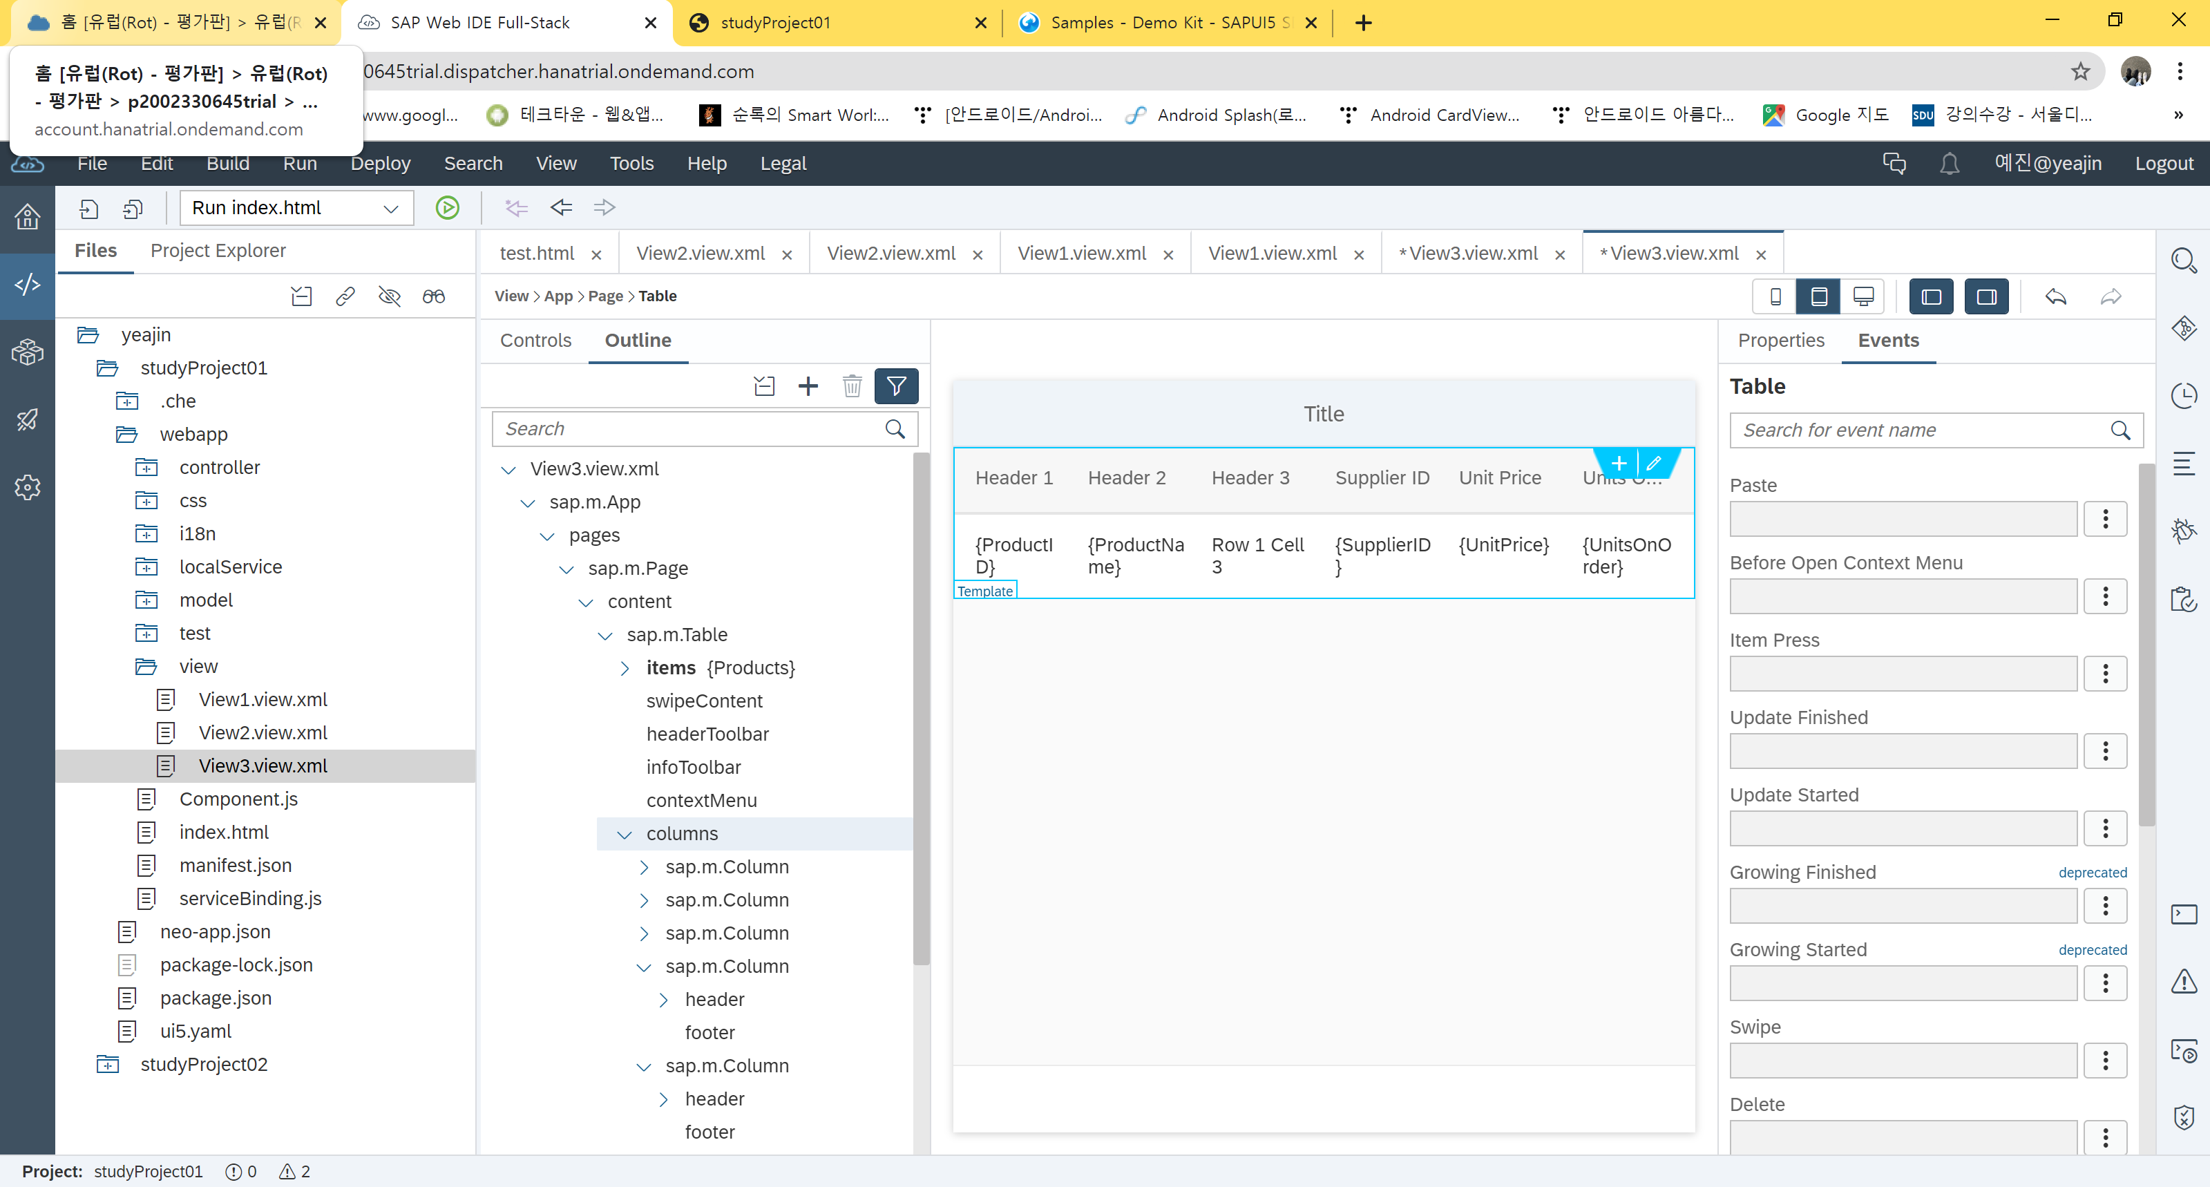

Slide 27
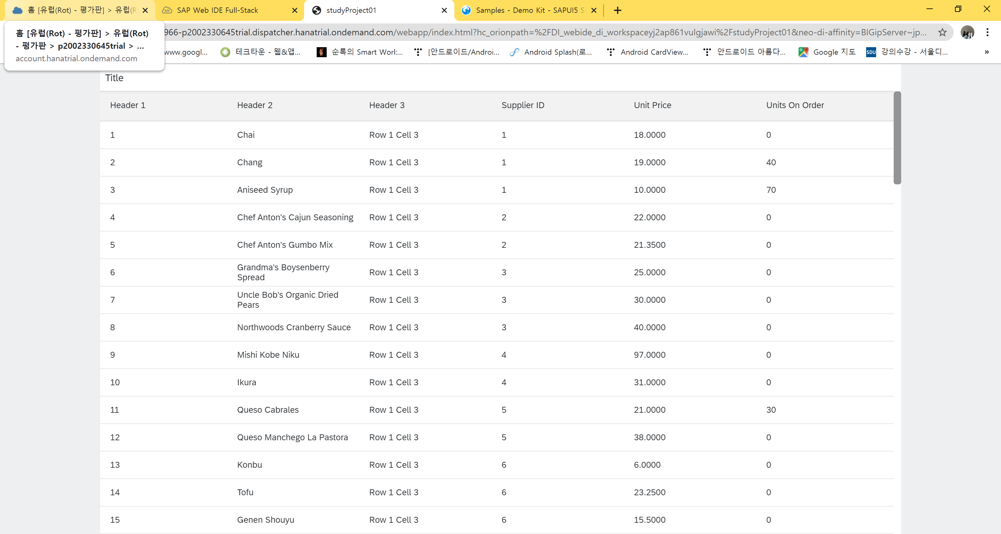
Notes:
필드 추가해 table 작업을 편리하게 할 수 있음

Slide 28
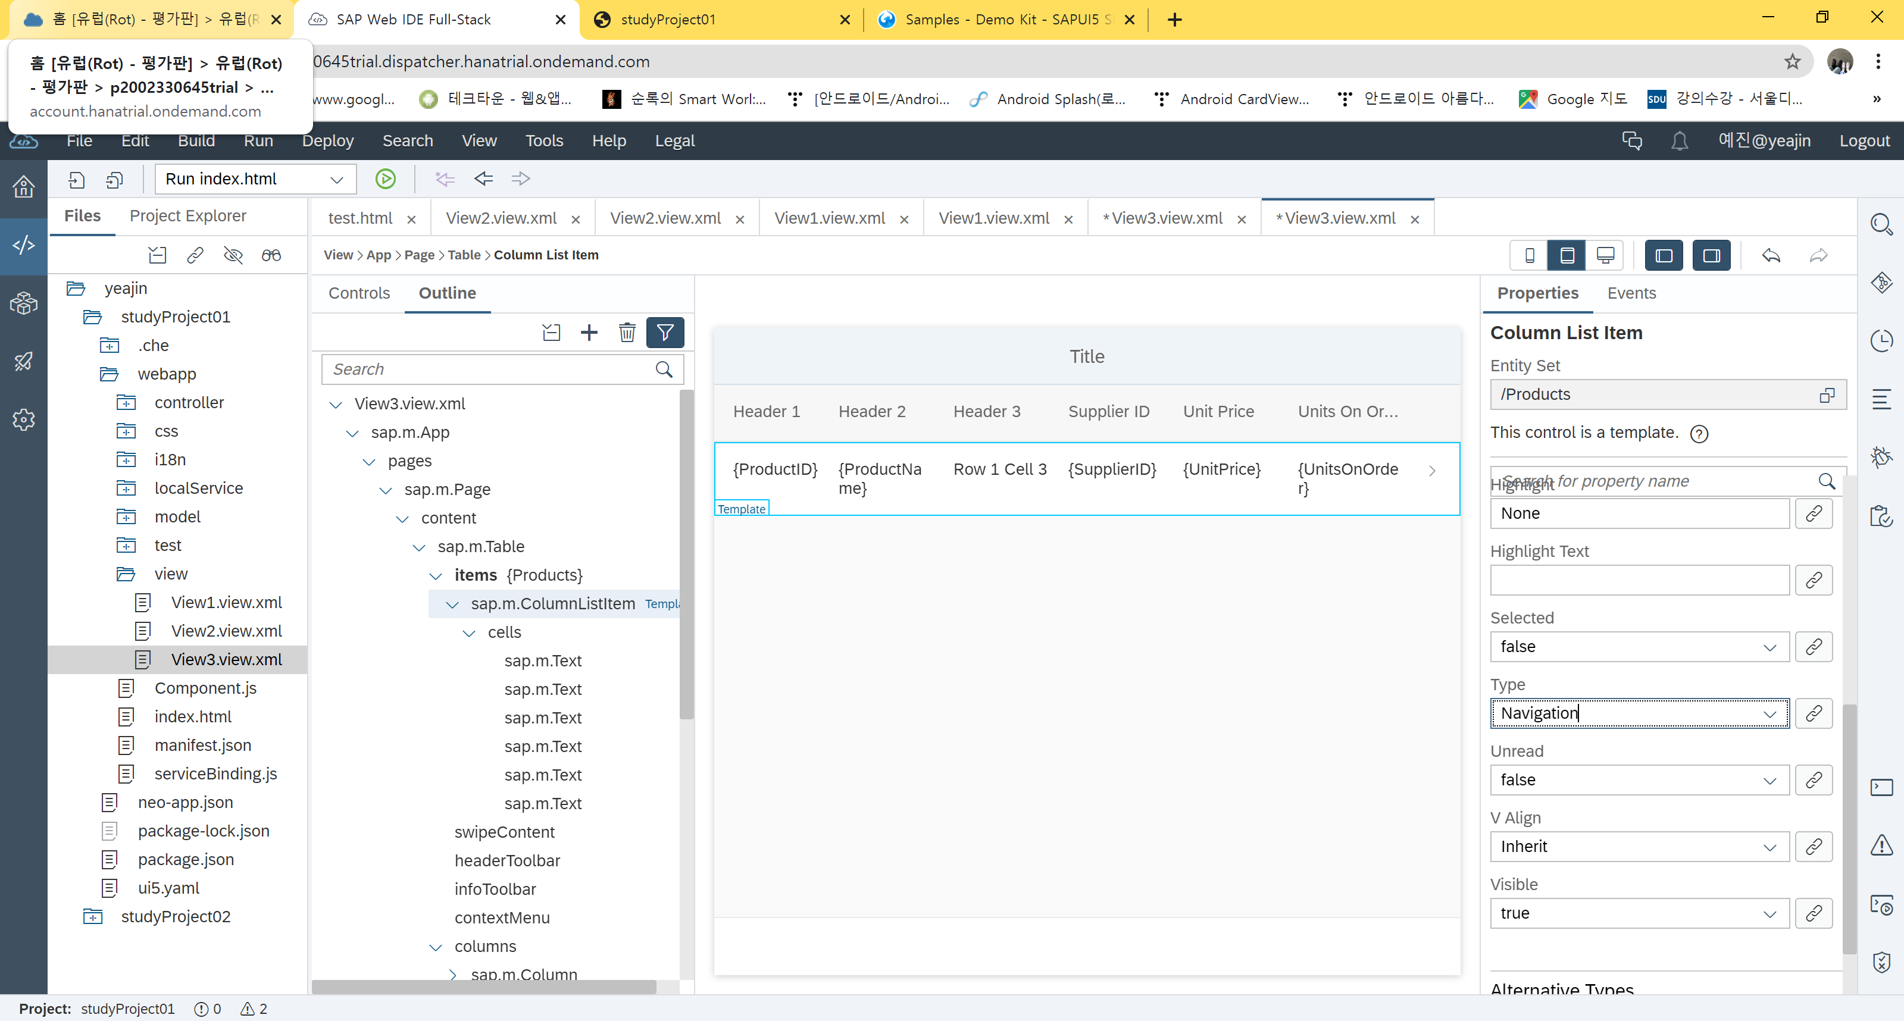
Notes:
Type 은 사용자 ui를 구성해주며 모드에 따라 적절히 구성

Slide 29
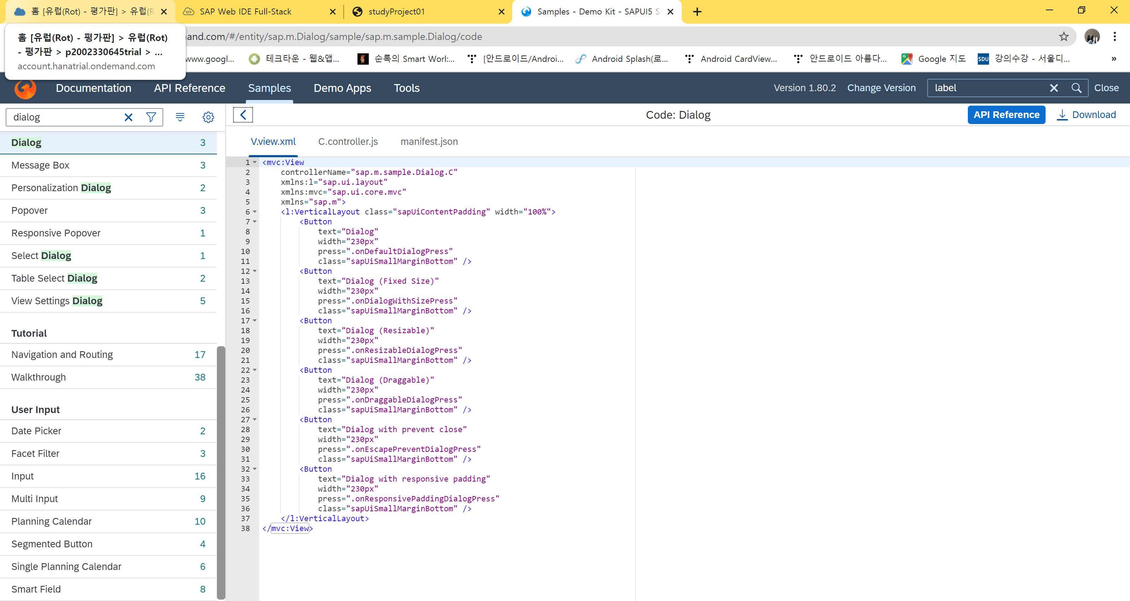

Slide 30
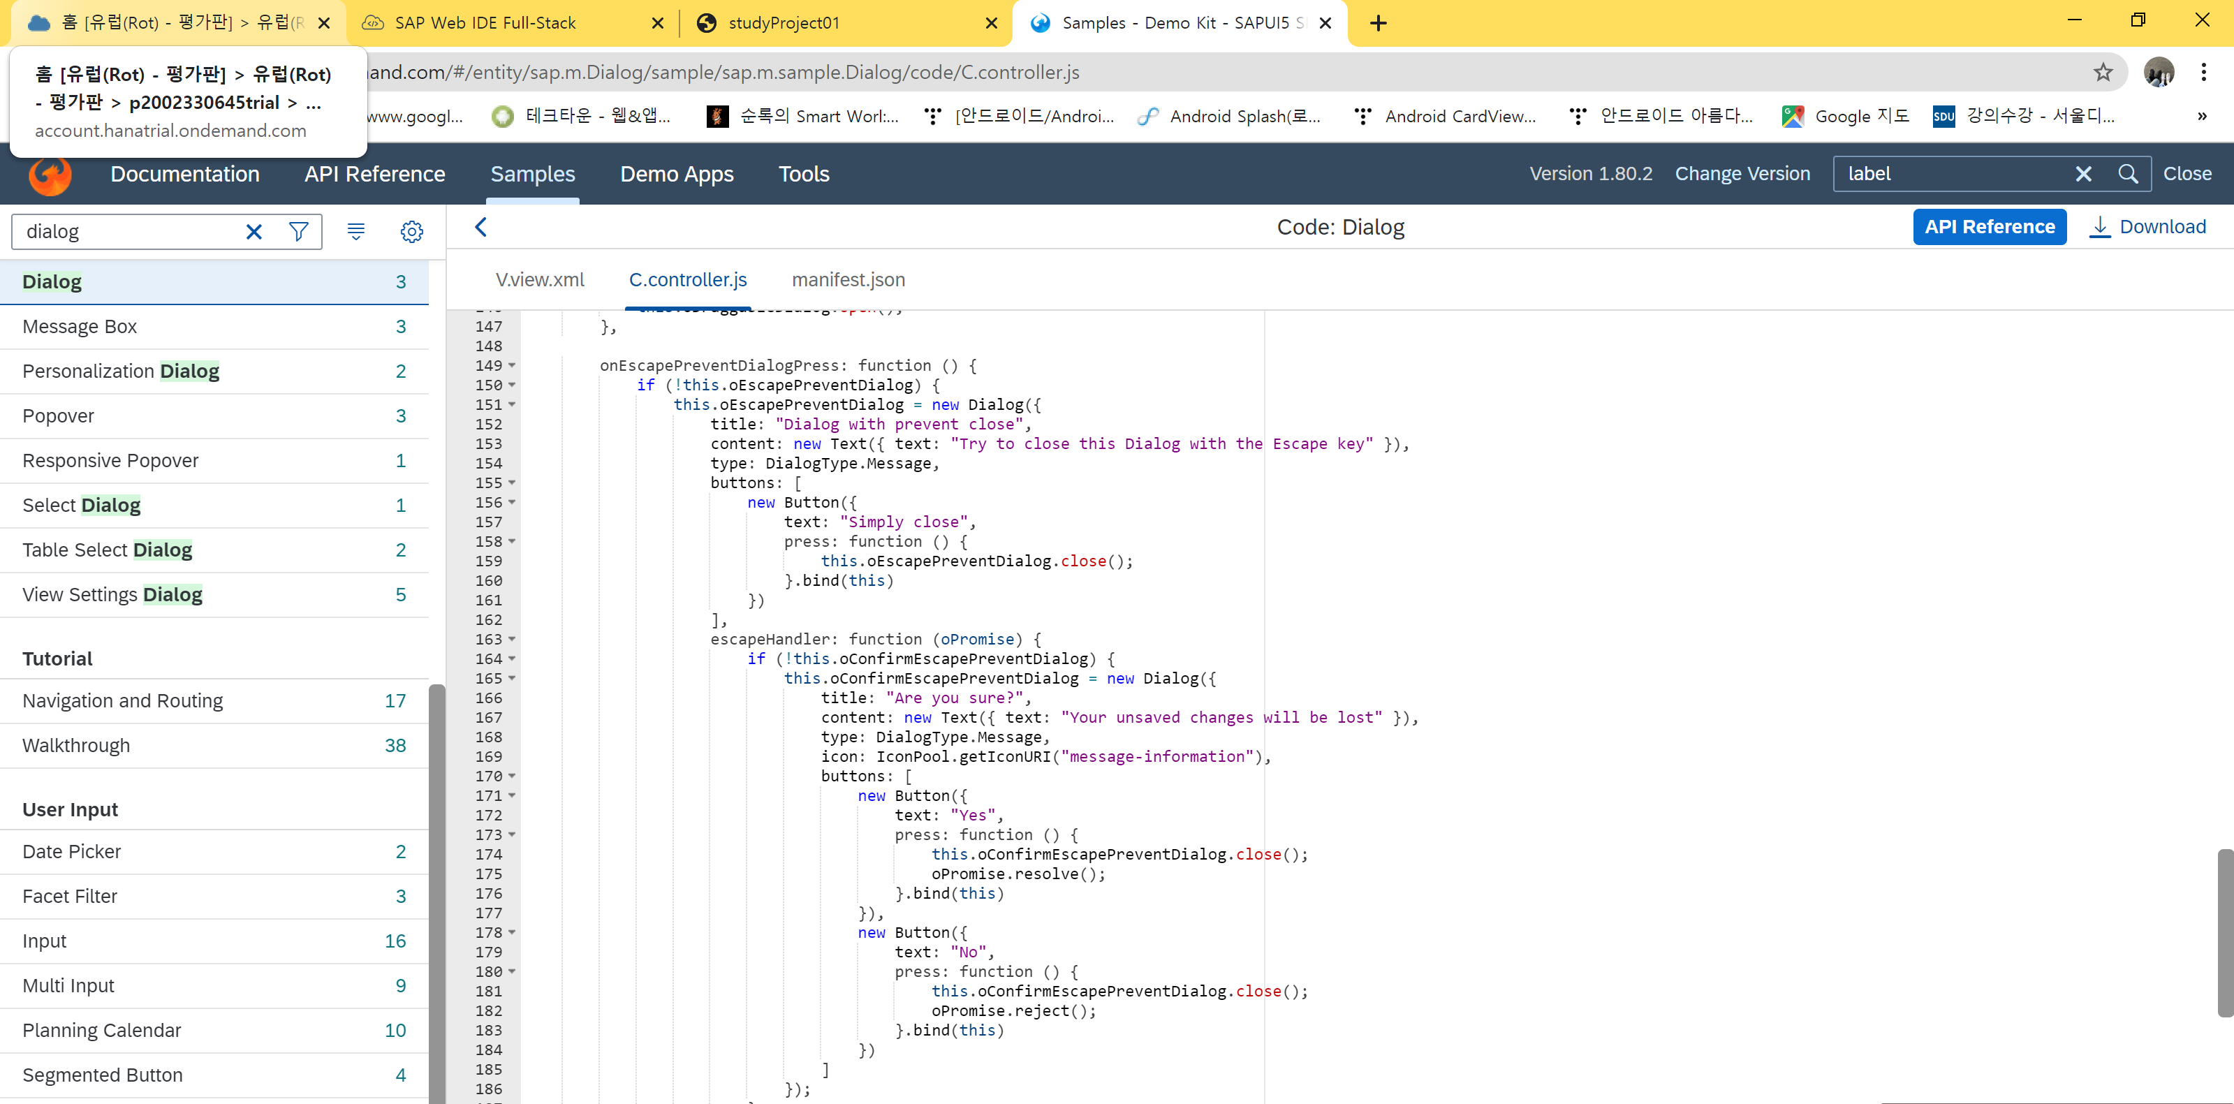

Slide 31
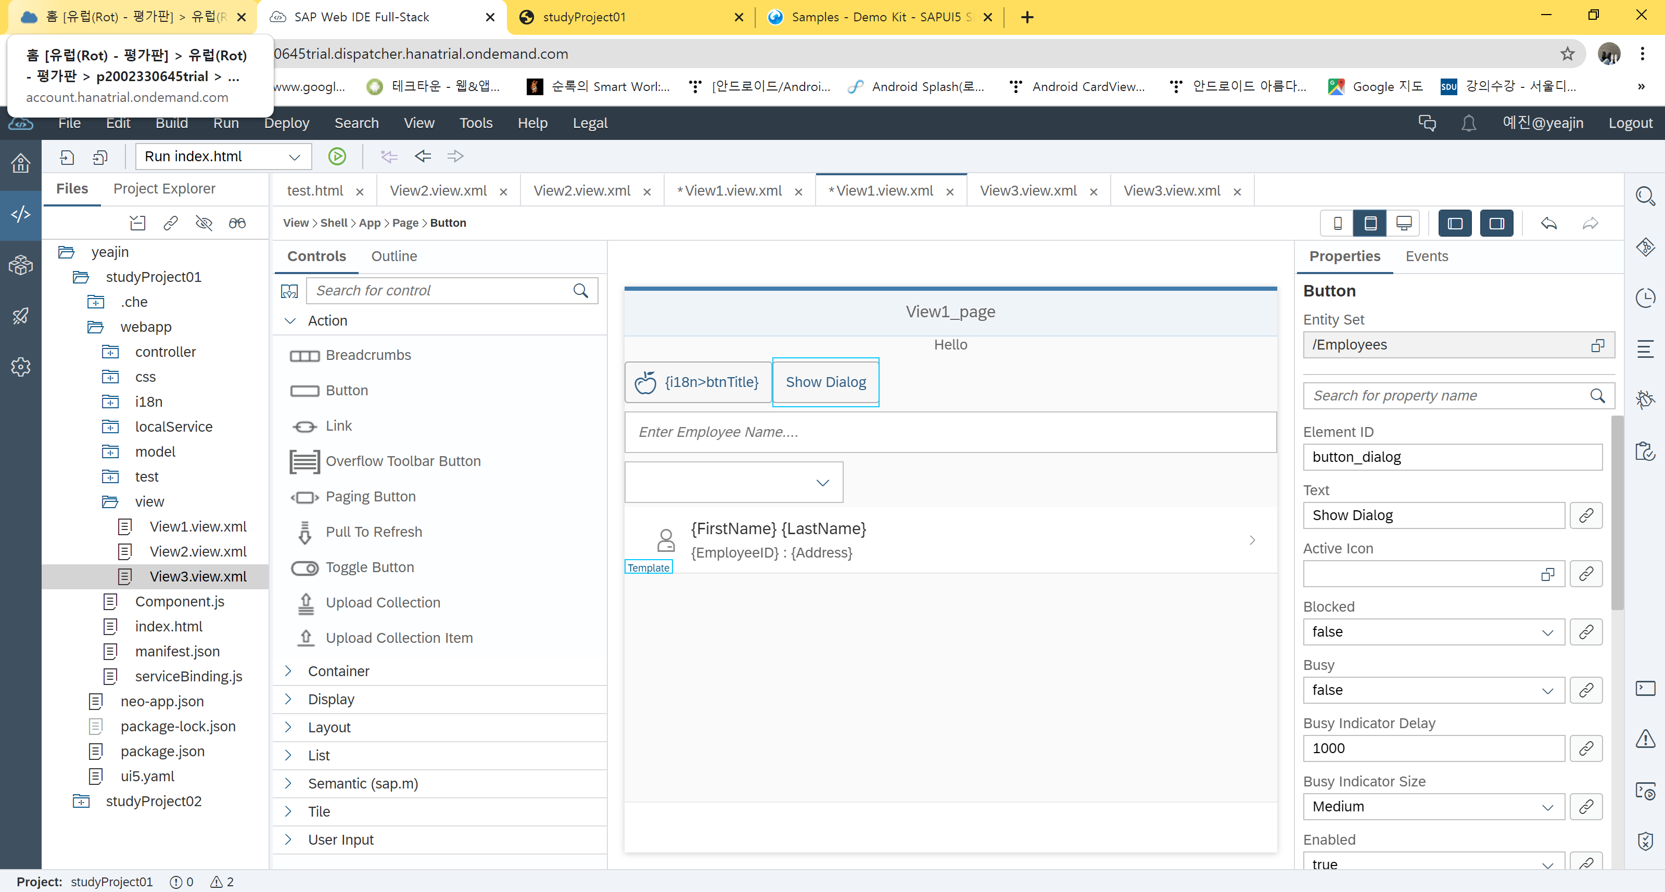

Slide 32
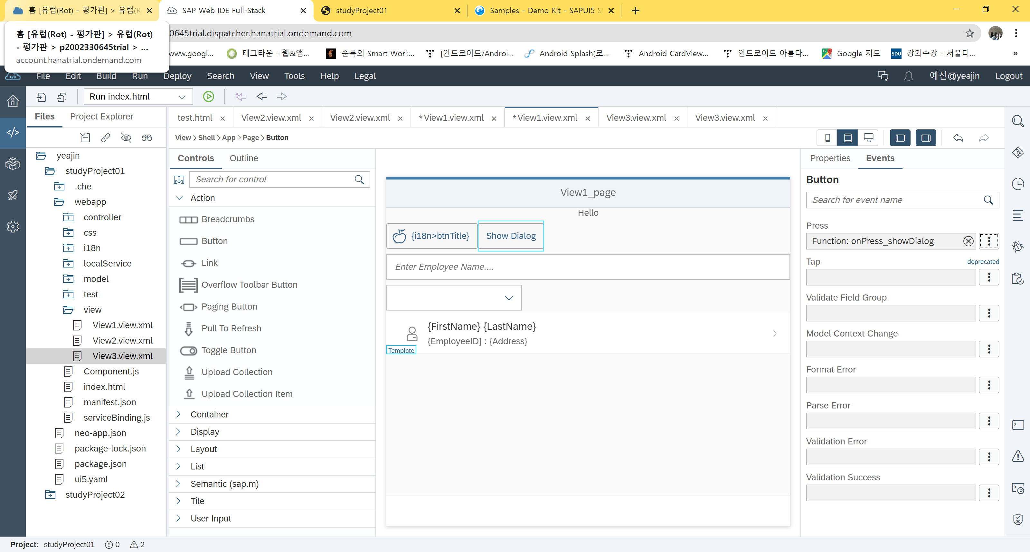

Slide 33
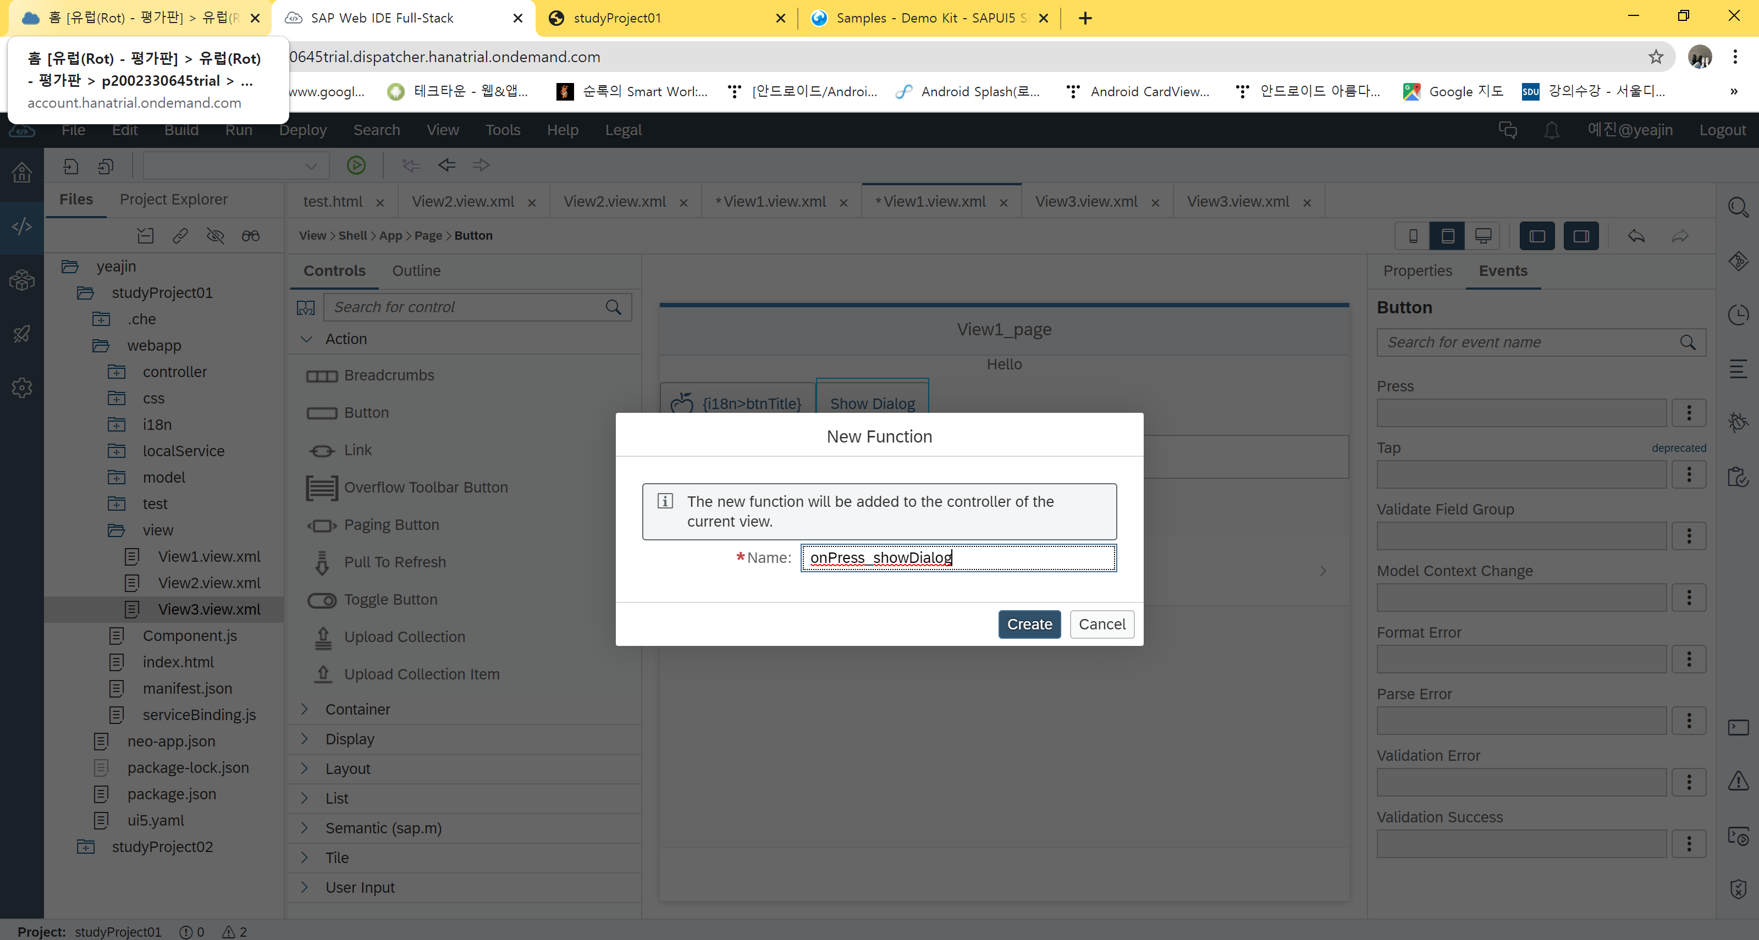

Slide 34
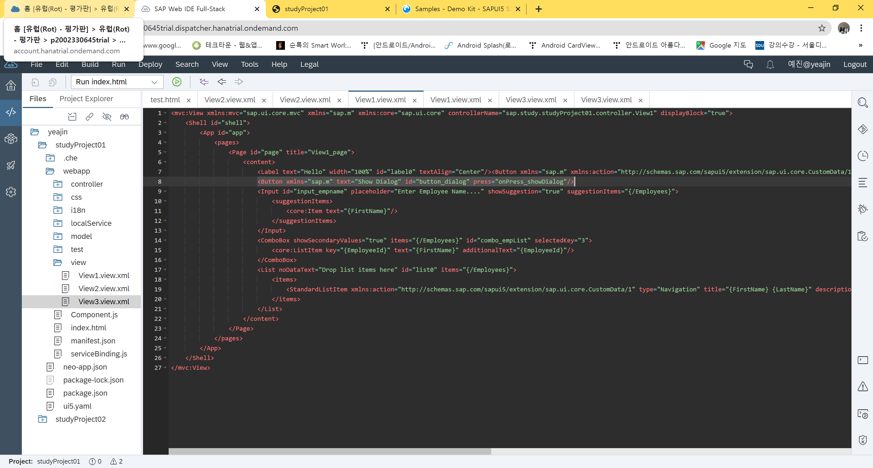

Slide 35
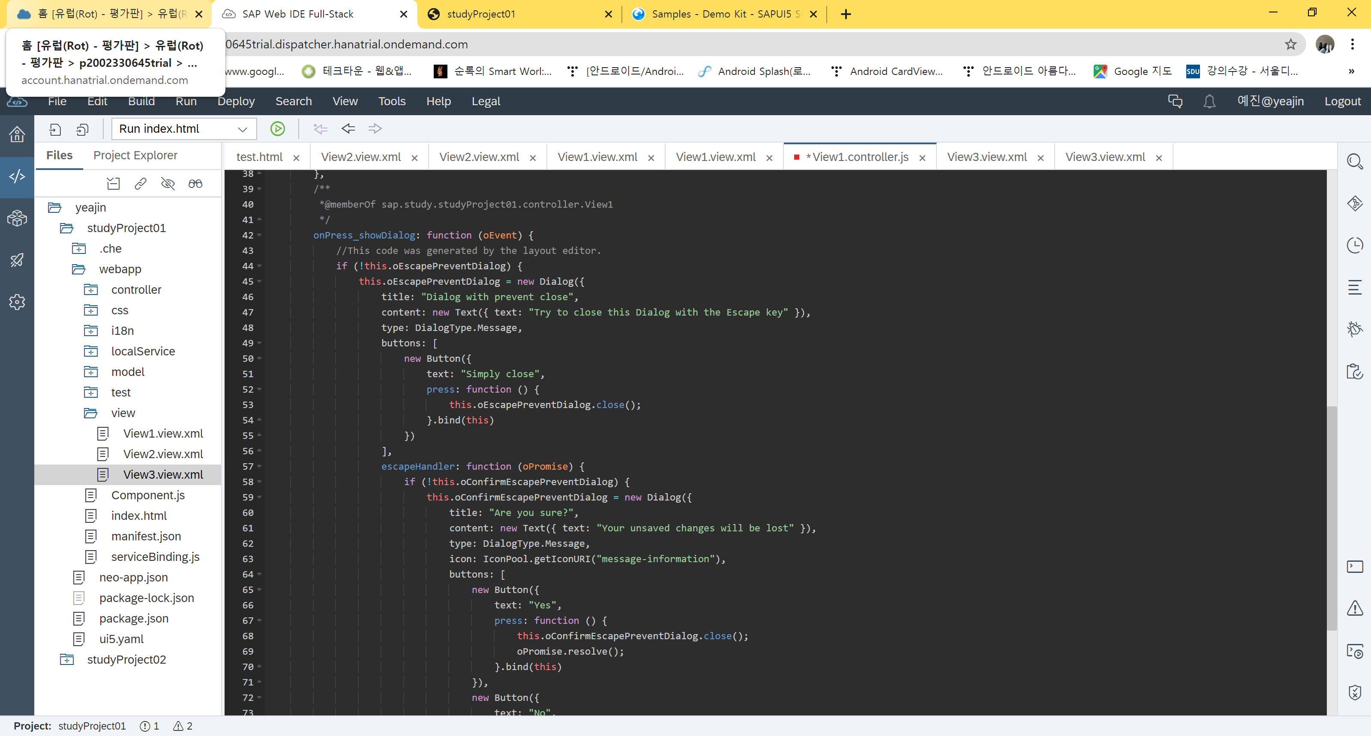

Slide 36
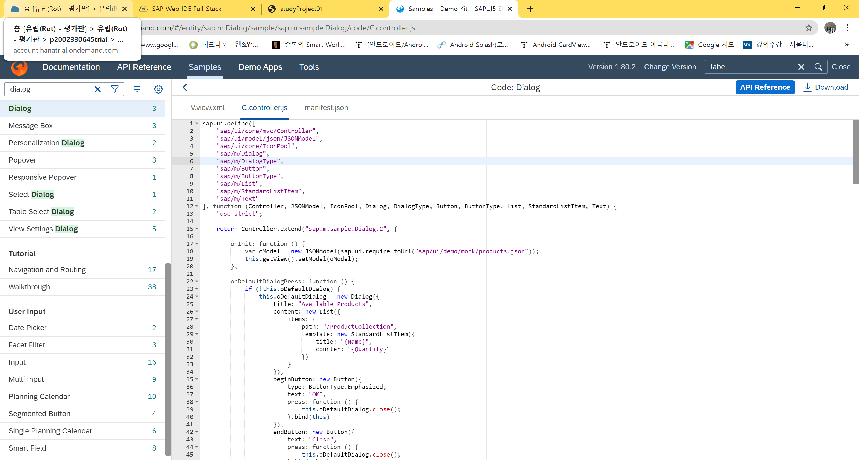
Notes:
Json 모델 제외 사용하기 !

Slide 37
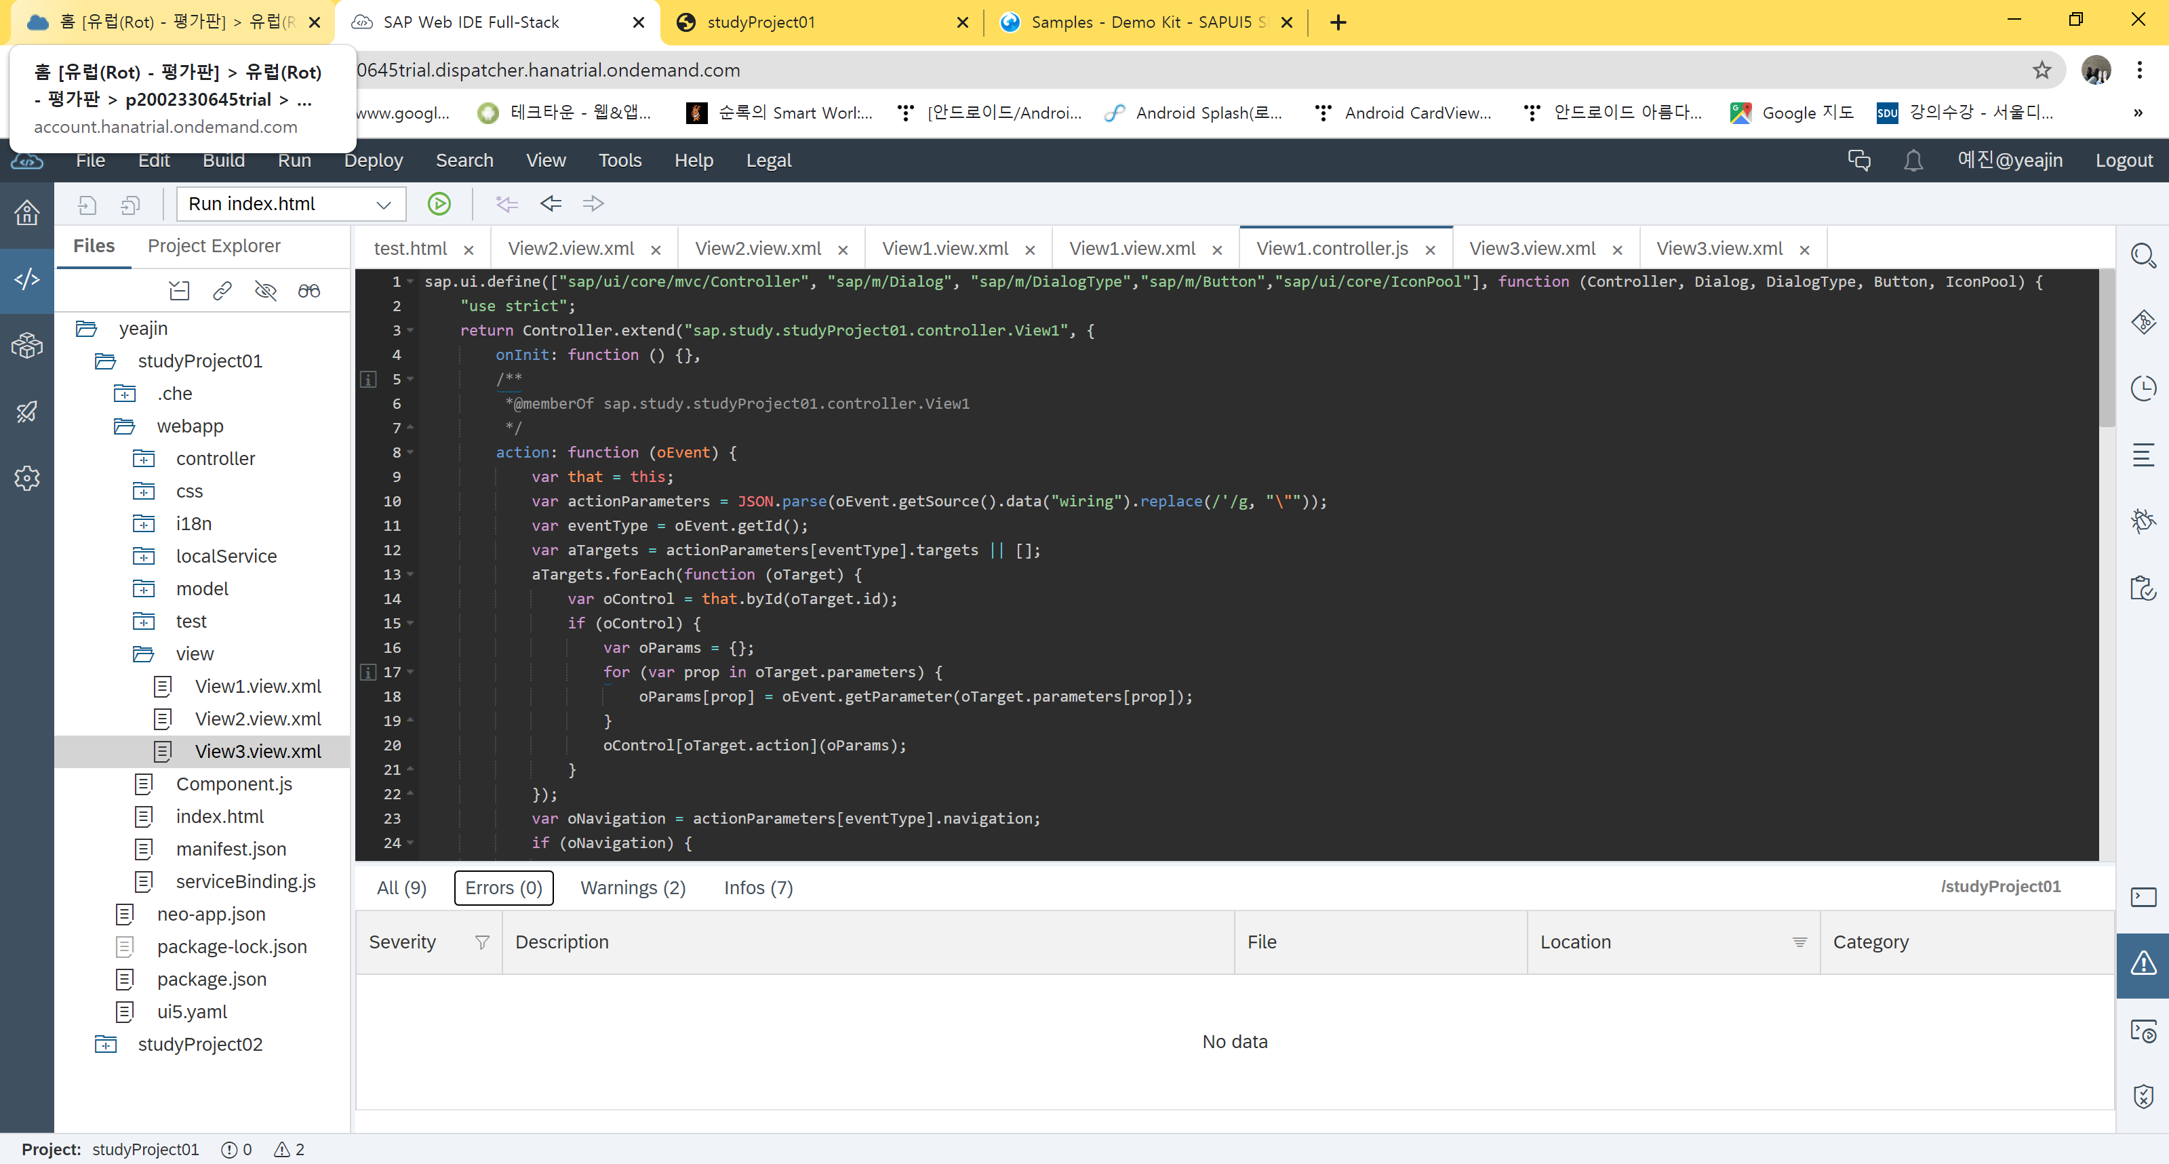
Notes:
onPress_showDialog: function (oEvent) {
//This code was generated by the layout editor.
if (!this.oEscapePreventDialog) {
this.oEscapePreventDialog = new Dialog({
title: "Dialog with prevent close",
content: new Text({ text: "Try to close this Dialog with the Escape key" }),
type: DialogType.Message,
buttons: [
new Button({
text: "Simply close",
press: function () {
this.oEscapePreventDialog.close();
}.bind(this)
})
],
escapeHandler: function (oPromise) {
if (!this.oConfirmEscapePreventDialog) {
this.oConfirmEscapePreventDialog = new Dialog({
title: "Are you sure?",
content: new Text({ text: "Your unsaved changes will be lost" }),
type: DialogType.Message,
icon: IconPool.getIconURI("message-information"),
buttons: [
new Button({
text: "Yes",
press: function () {
this.oConfirmEscapePreventDialog.close();
oPromise.resolve();
}.bind(this)
}),
new Button({
text: "No",
press: function () {
this.oConfirmEscapePreventDialog.close();
oPromise.reject();
}.bind(this)
})
]
});
}
this.oConfirmEscapePreventDialog.open();
}.bind(this)
});
}
this.oEscapePreventDialog.open();
}
});
});

Slide 38
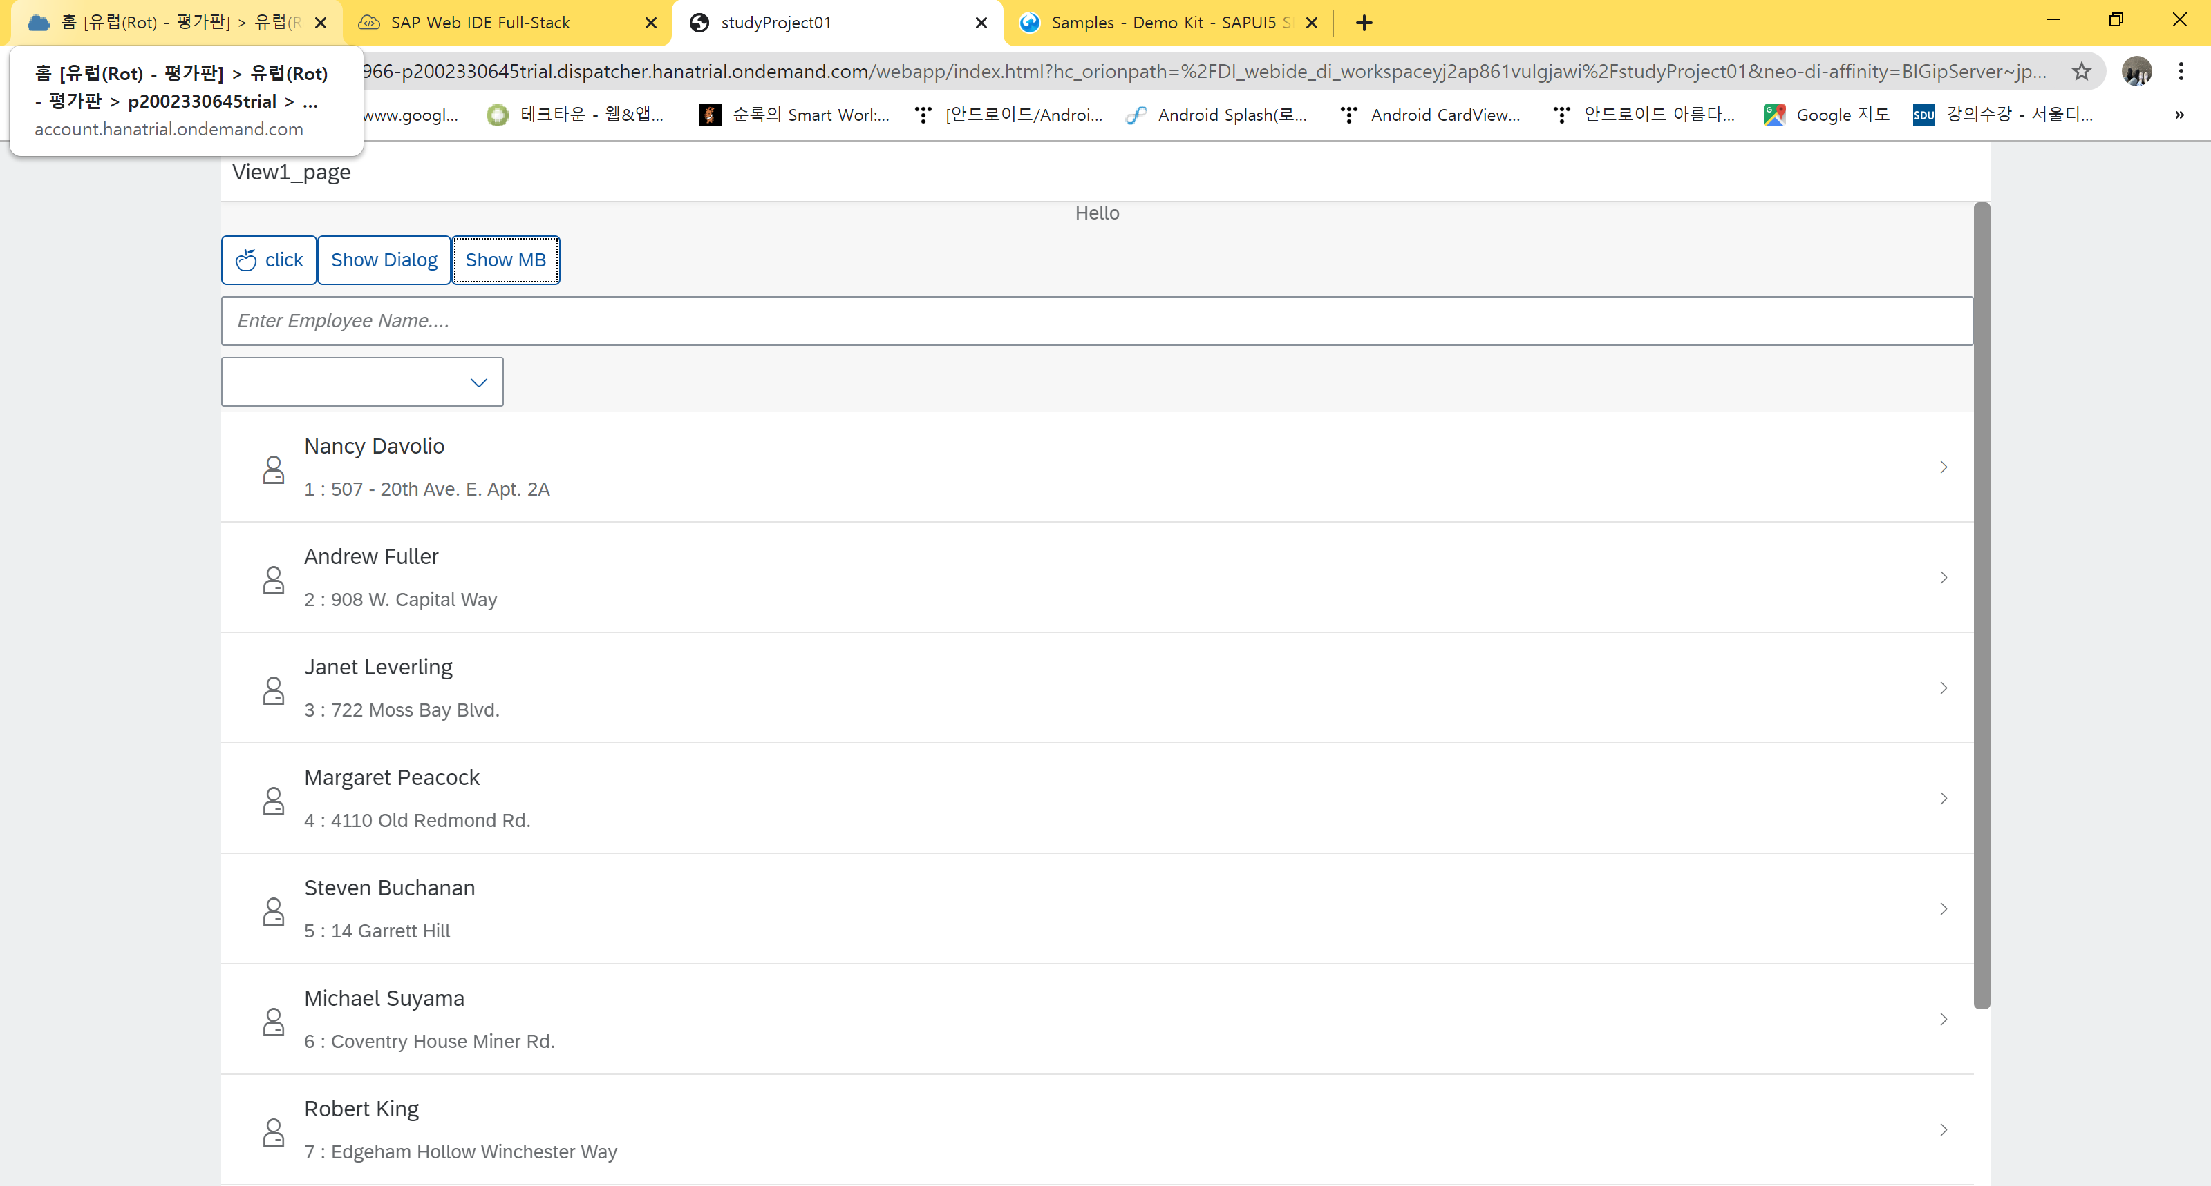

Slide 40
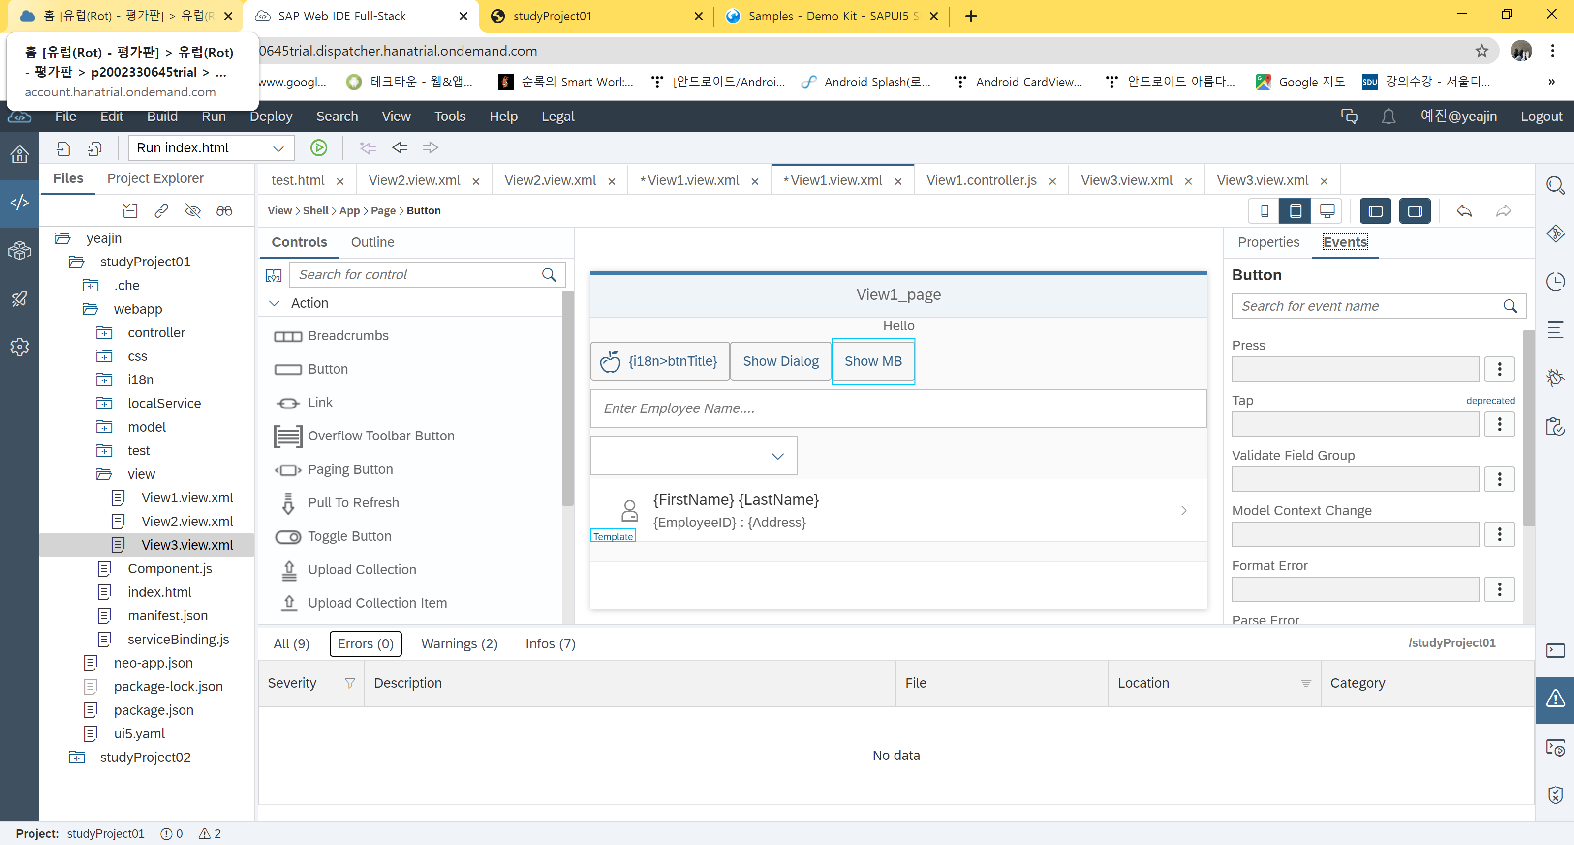

Slide 41
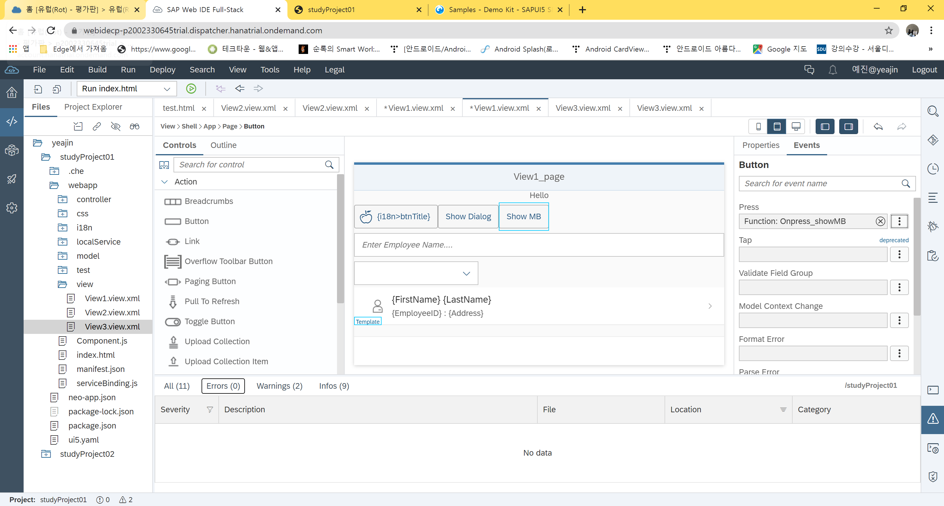

Slide 42
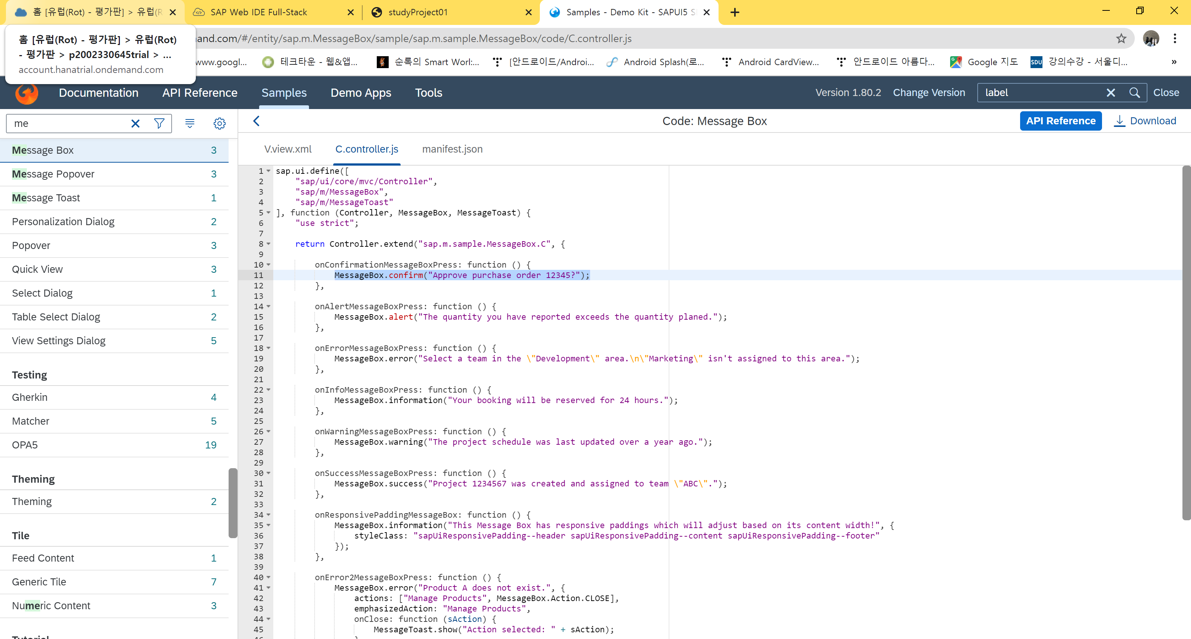

Slide 43
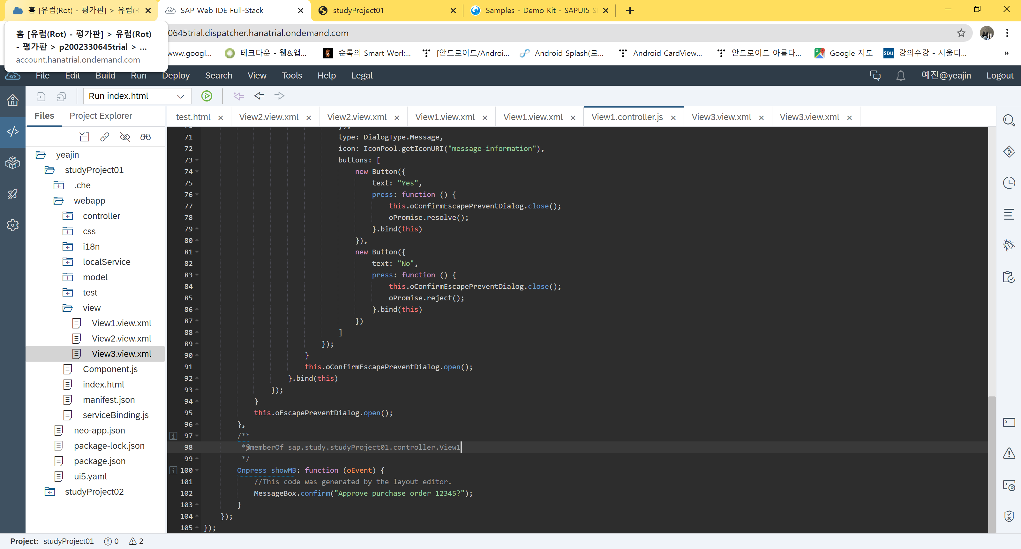

Slide 44
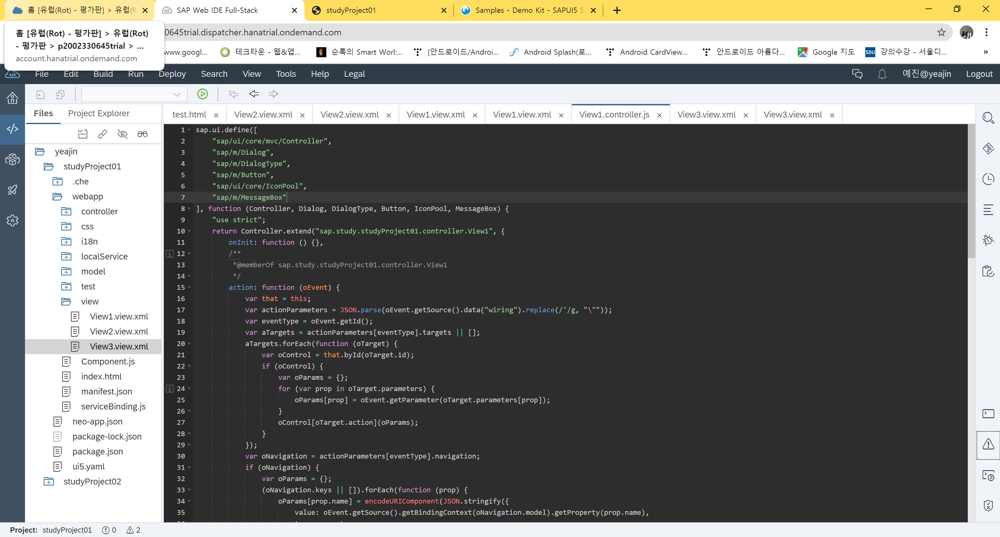

Slide 45
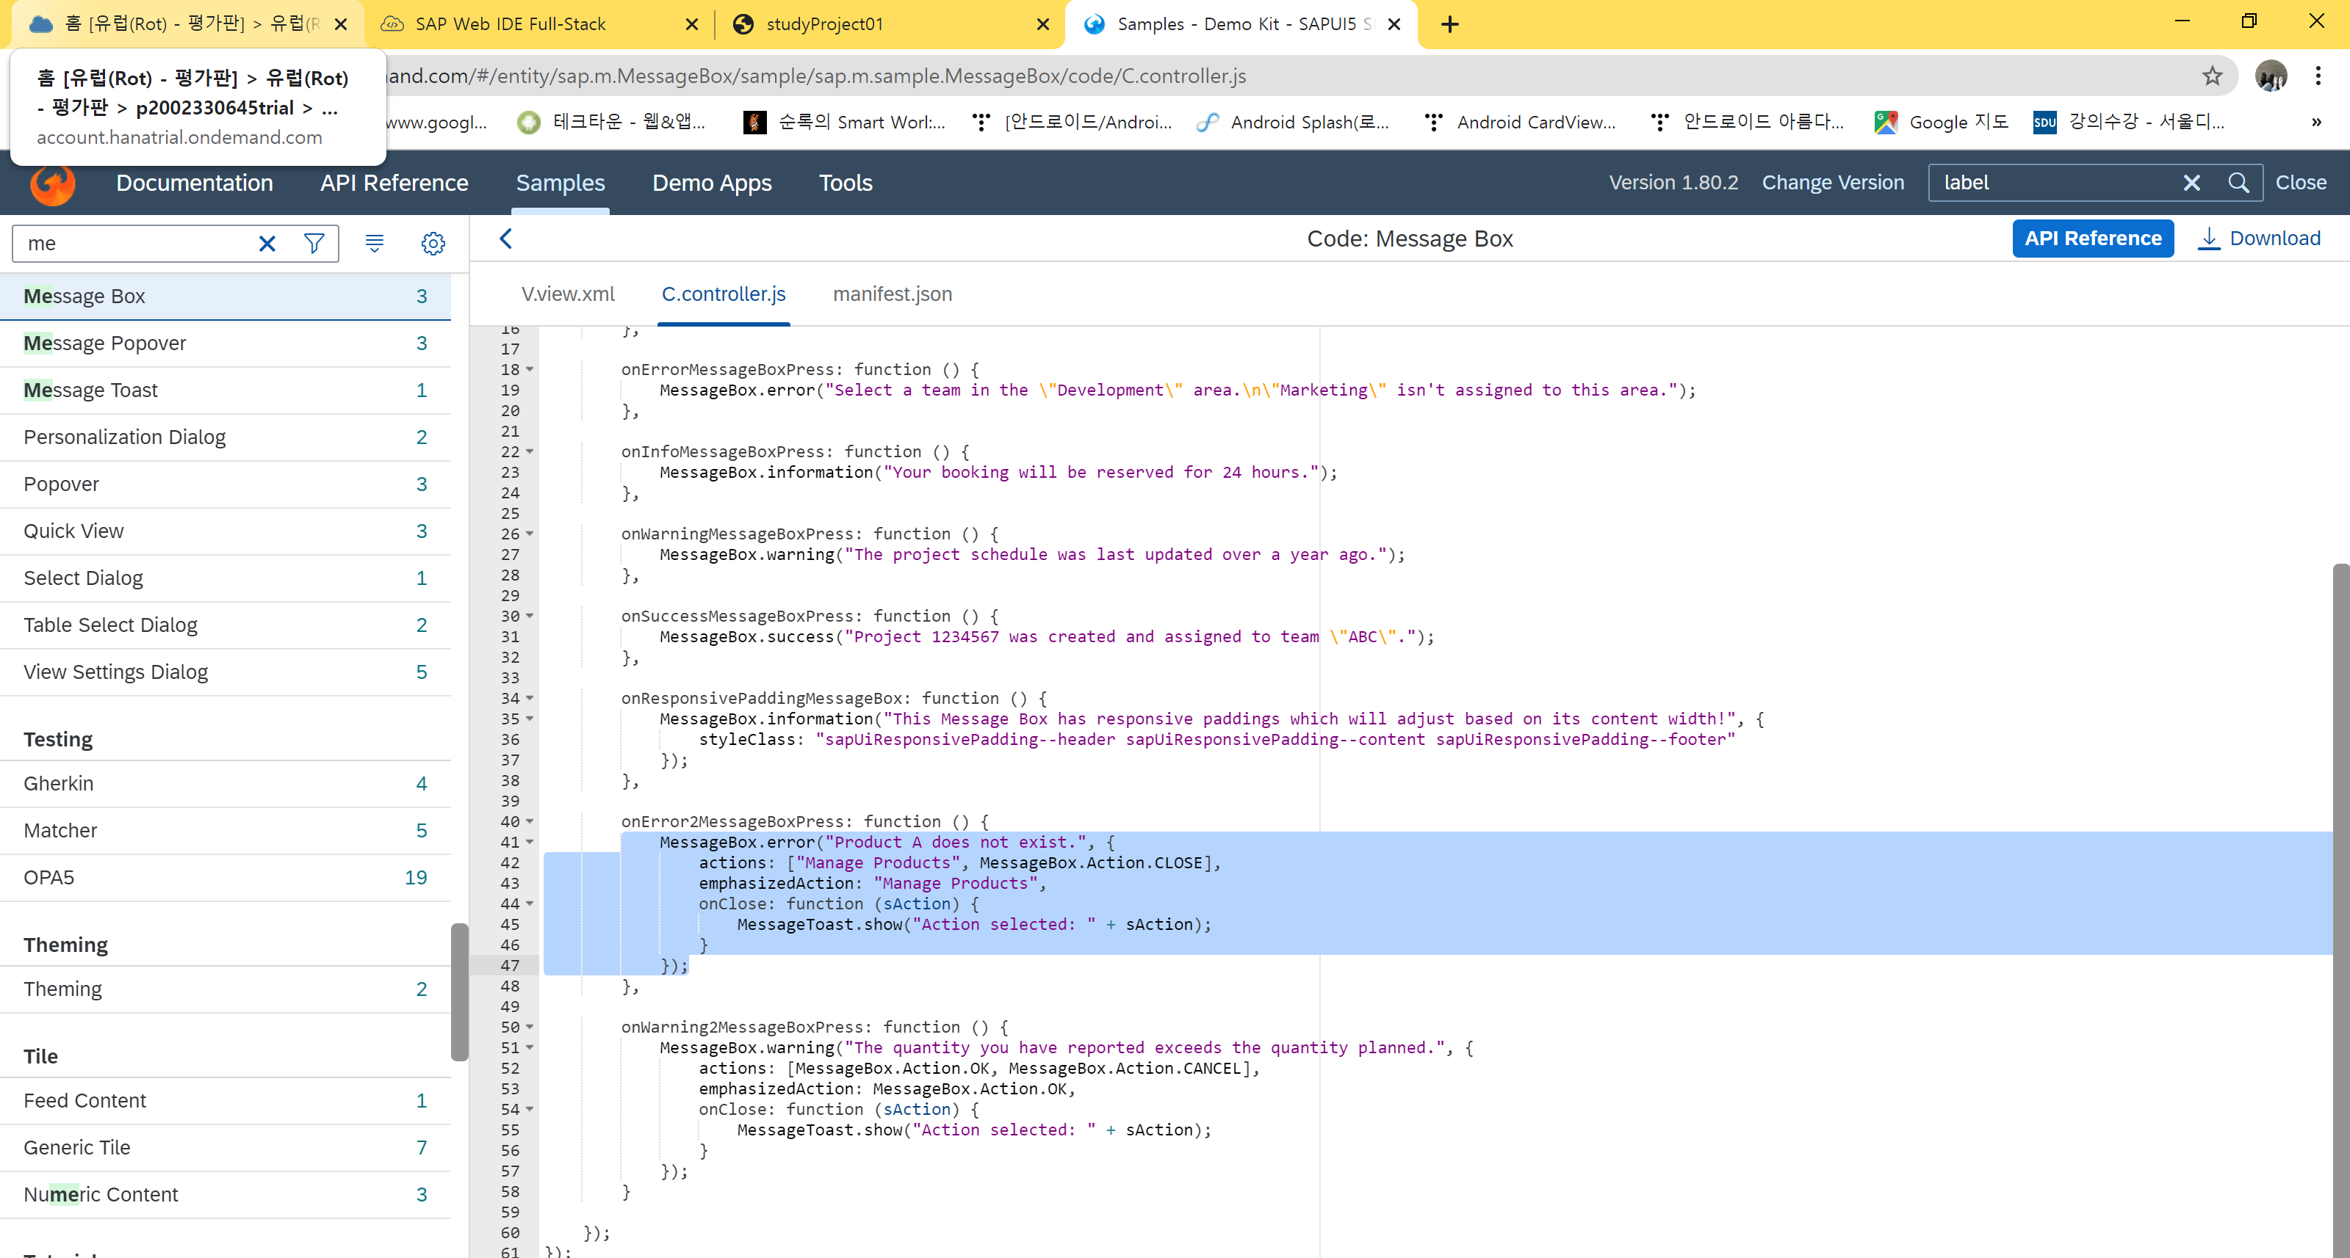

Slide 46
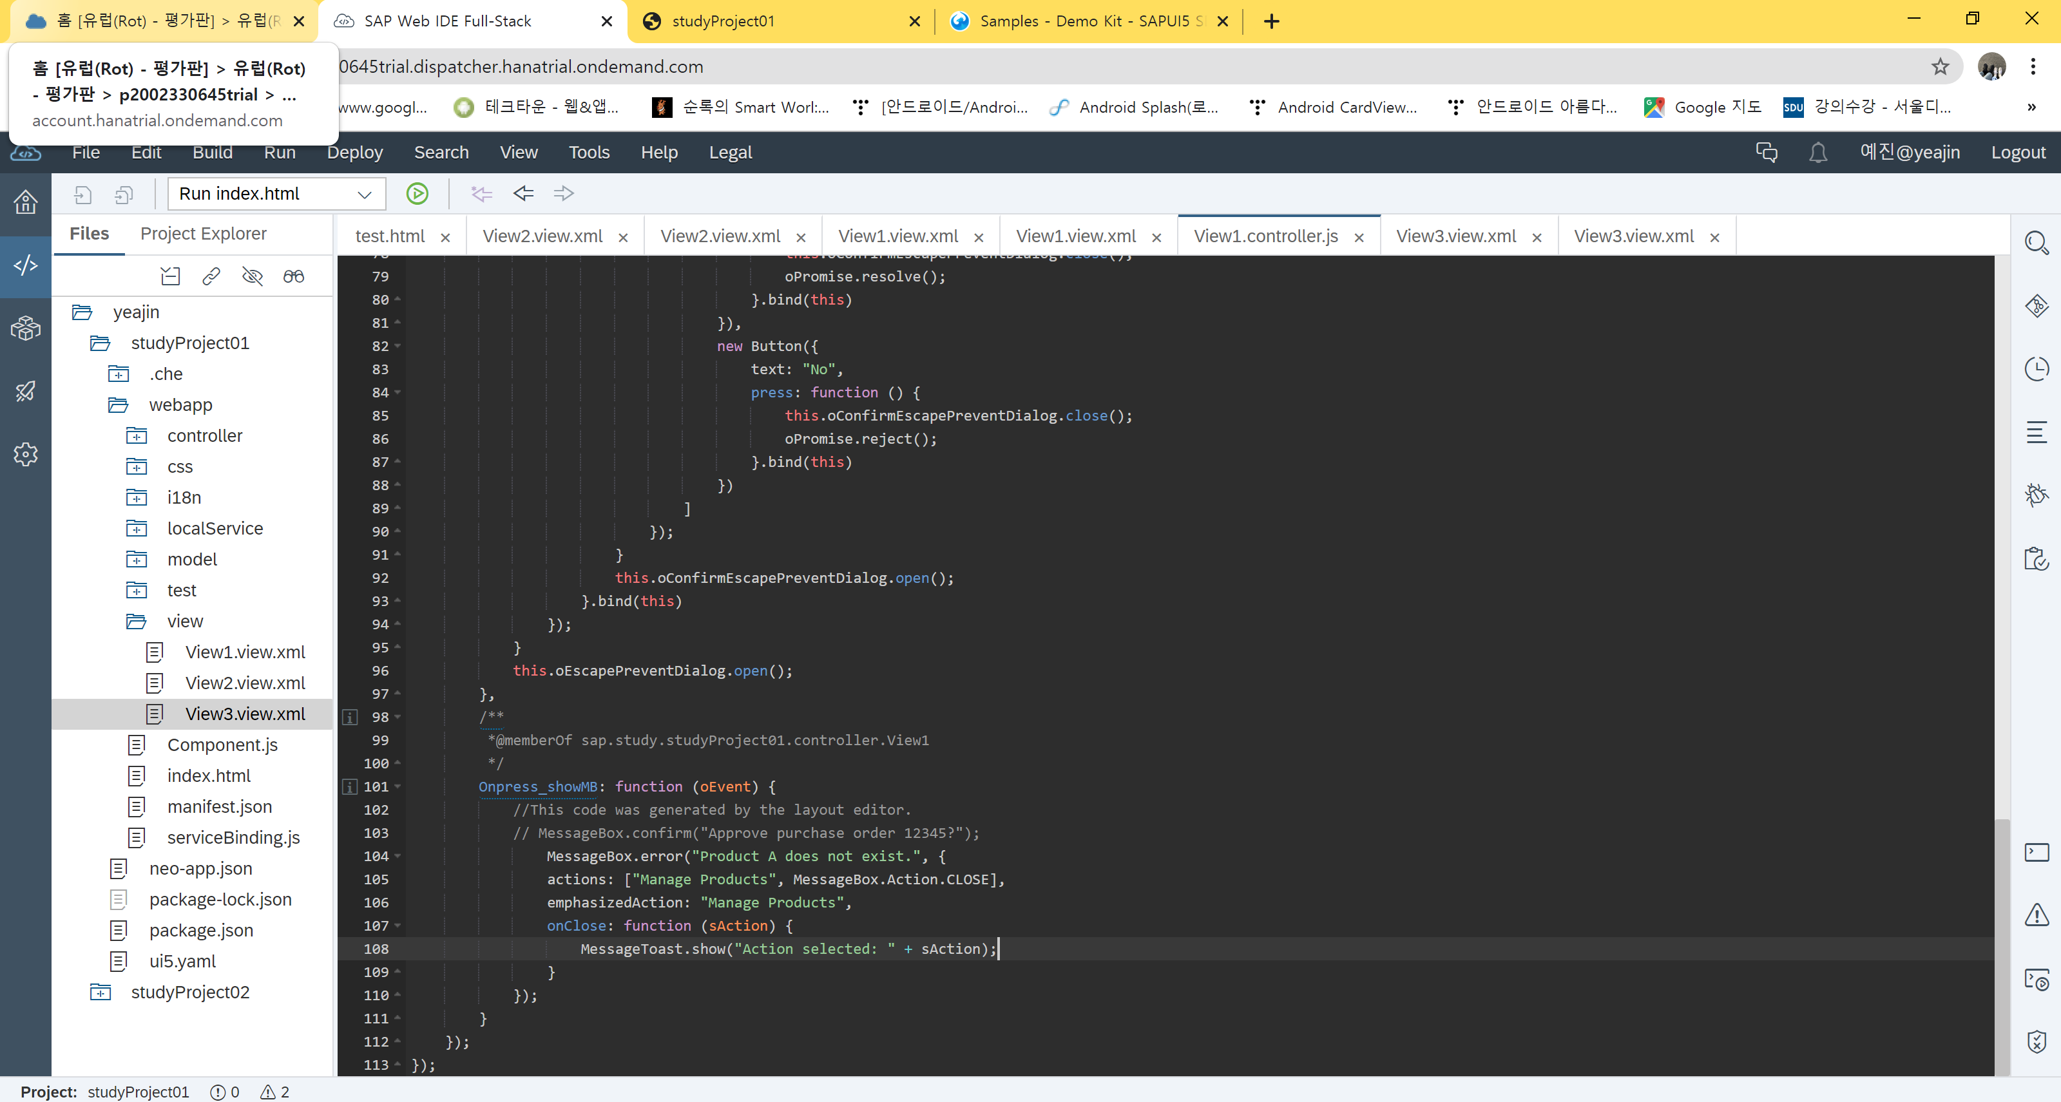

Slide 47
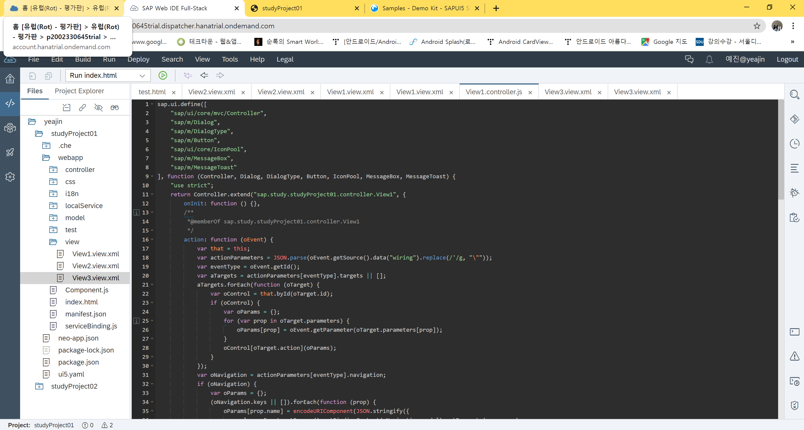

Slide 49
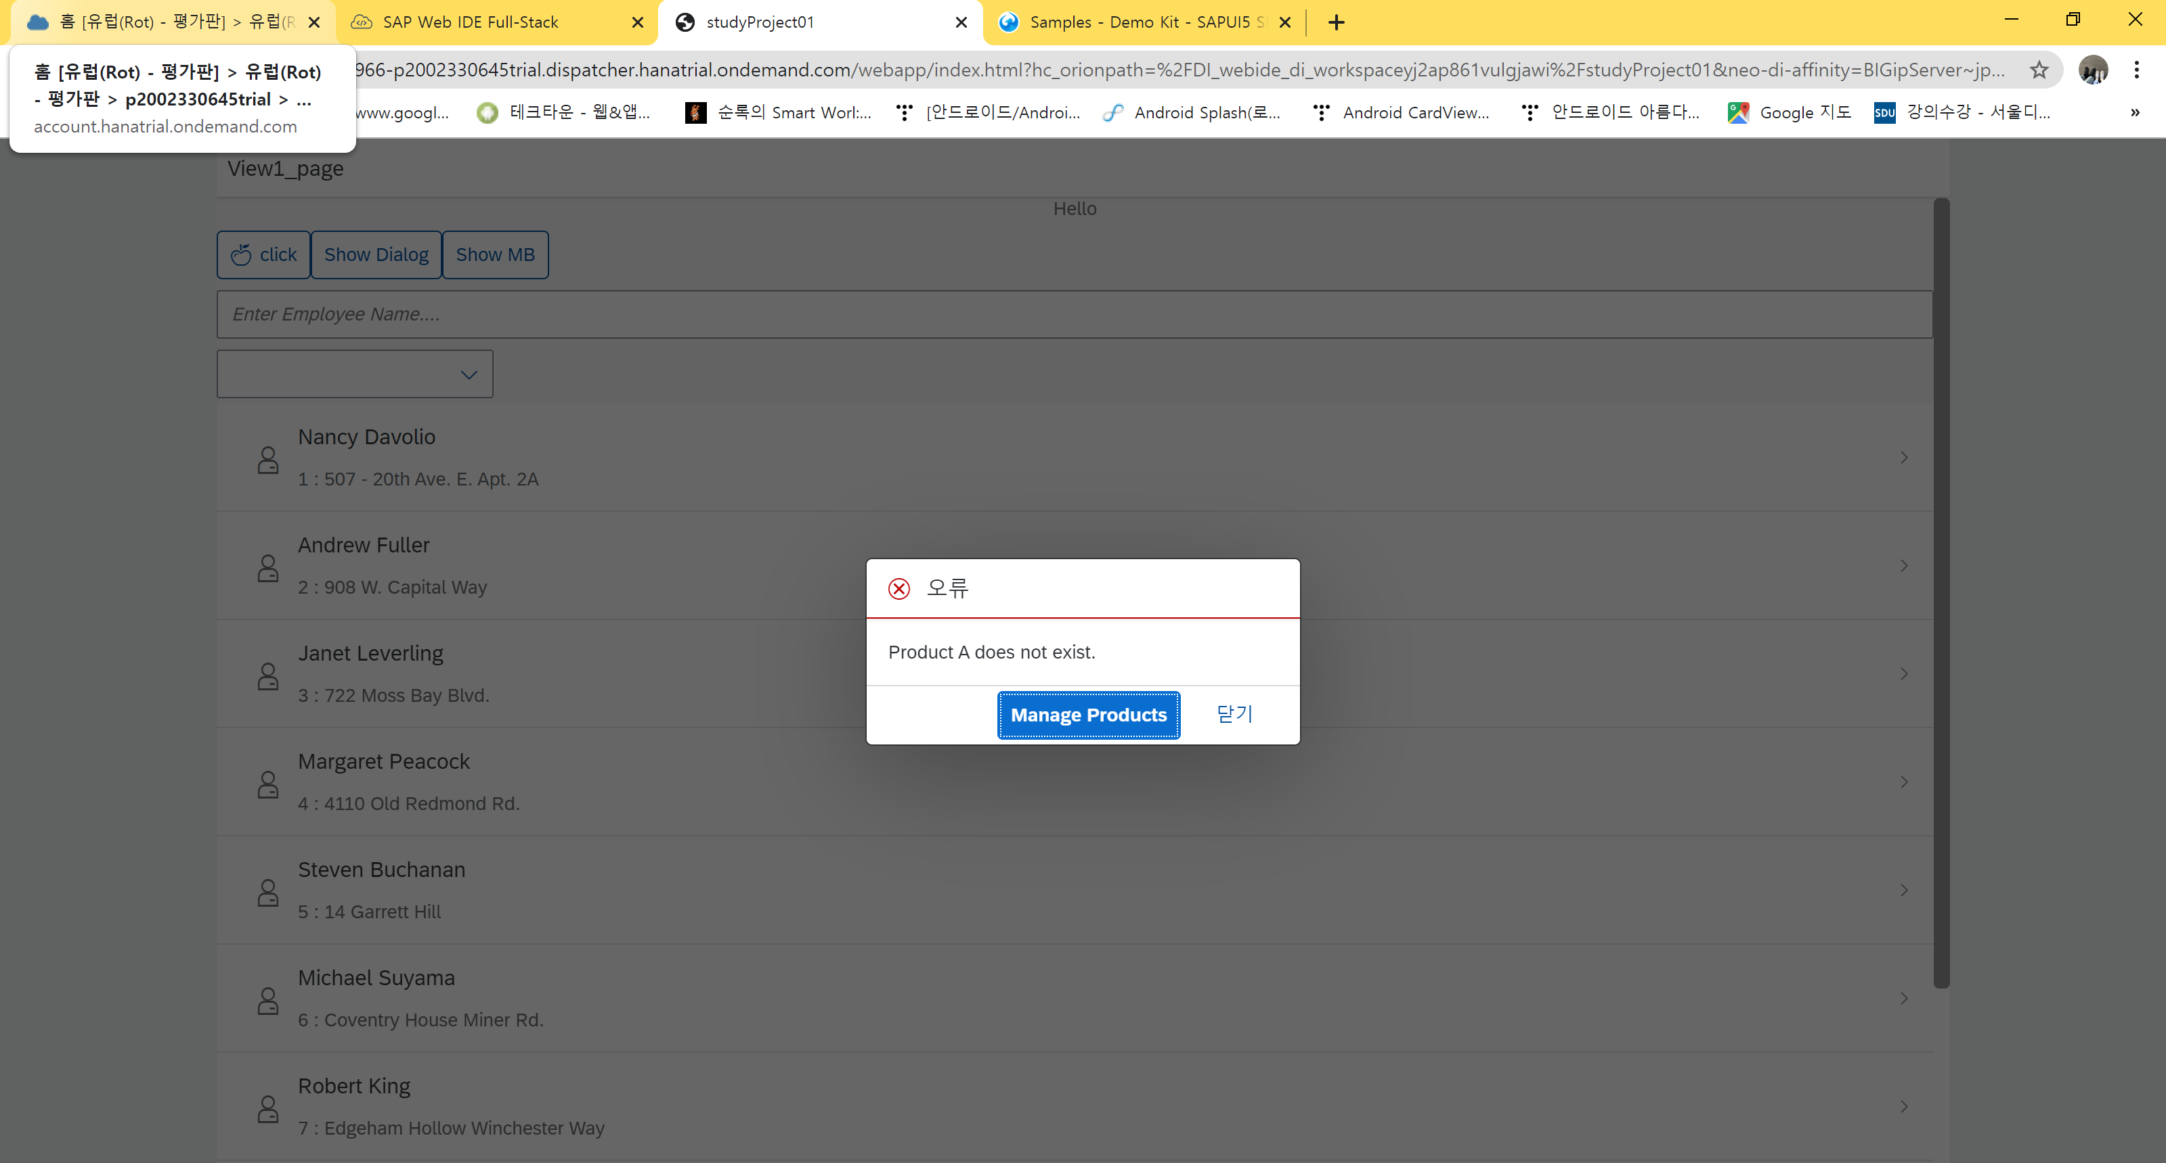

Slide 50
